Slide 1
테크빌 PLM 사용자매뉴얼
2023. 10. 25 아티스시스템㈜

Slide 2
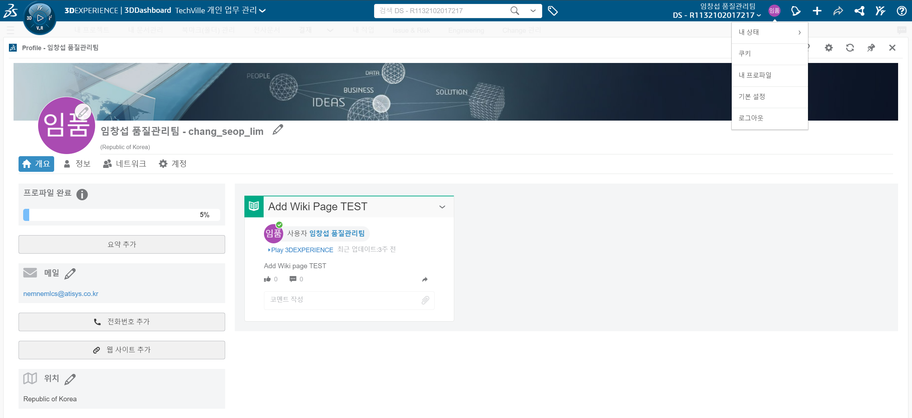
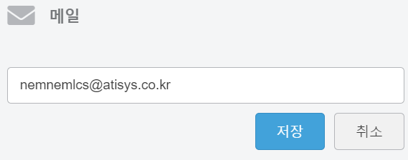
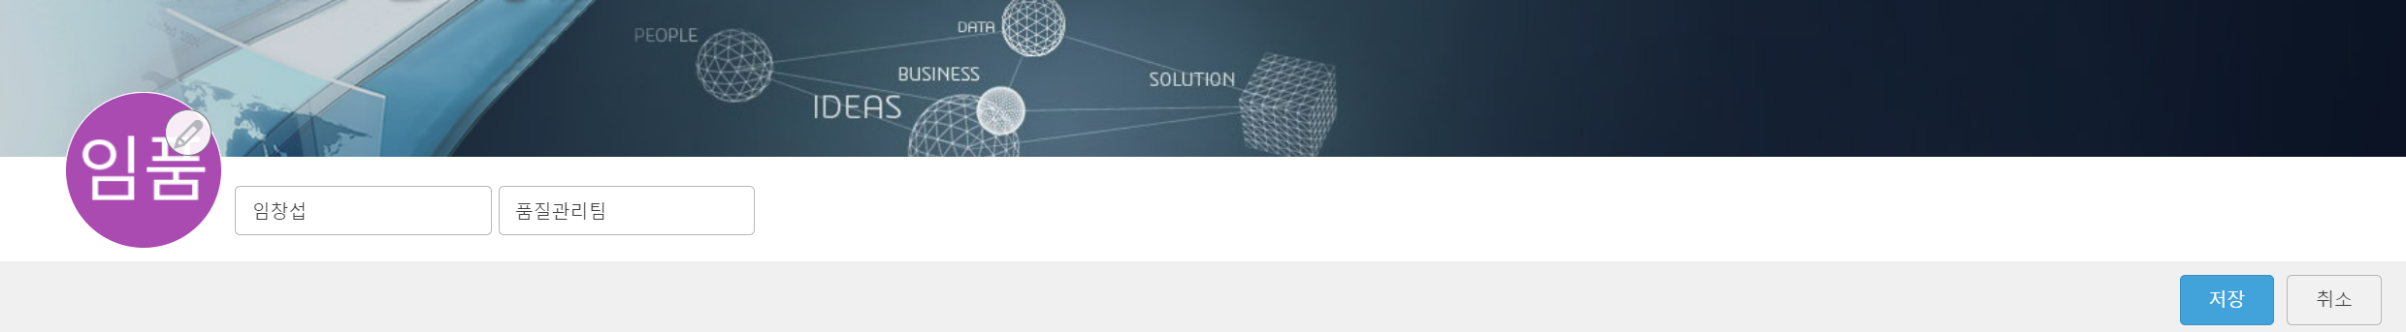
사용자 세부사항 변경
내 프로파일
1
[사용자 아이콘] 클릭
[내 프로파일] 클릭
이메일 변경을 위해 [편집] 아이콘 클릭
변경하고자 하는 이메일 기입
[저장] 클릭
변경하고자 하는 이름 기입
[저장] 클릭
2
3
4
5
6
7

Slide 3
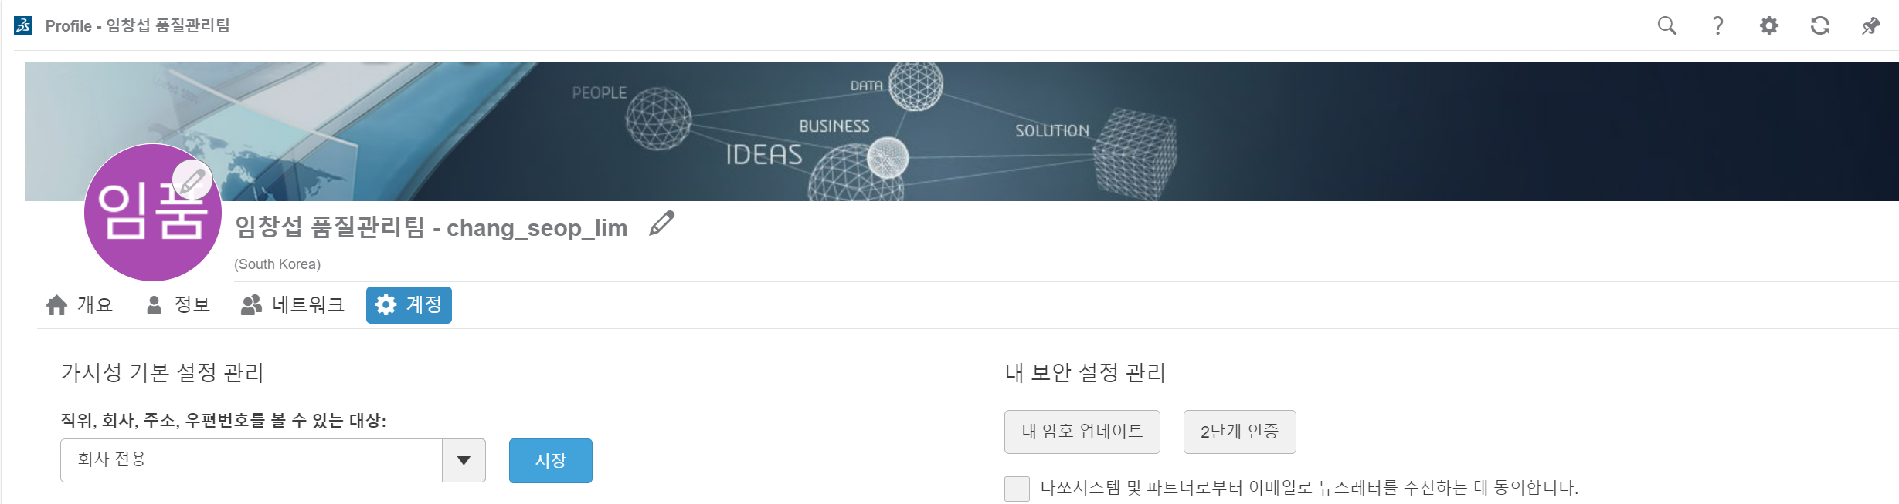
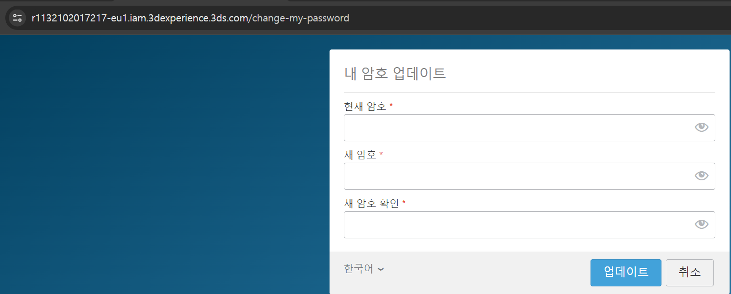
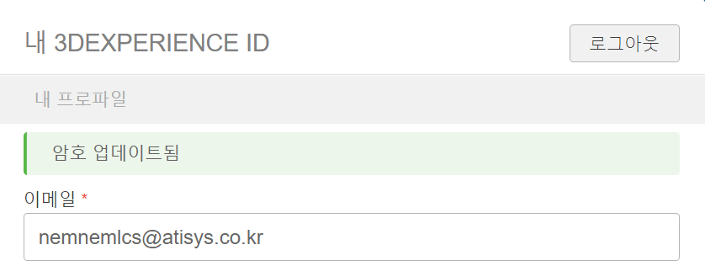
사용자 세부사항 변경
내 프로파일
계정 클릭
[내 암호 업데이트] 클릭 (새 팝업창으로 변경)
현재 암호 / 새 암호 / 새 암호 확인 각각 기입
[업데이트] 클릭
새 팝업창에서 업데이트 되었다는 메시지 확인
1
2
5
3
4

Slide 4
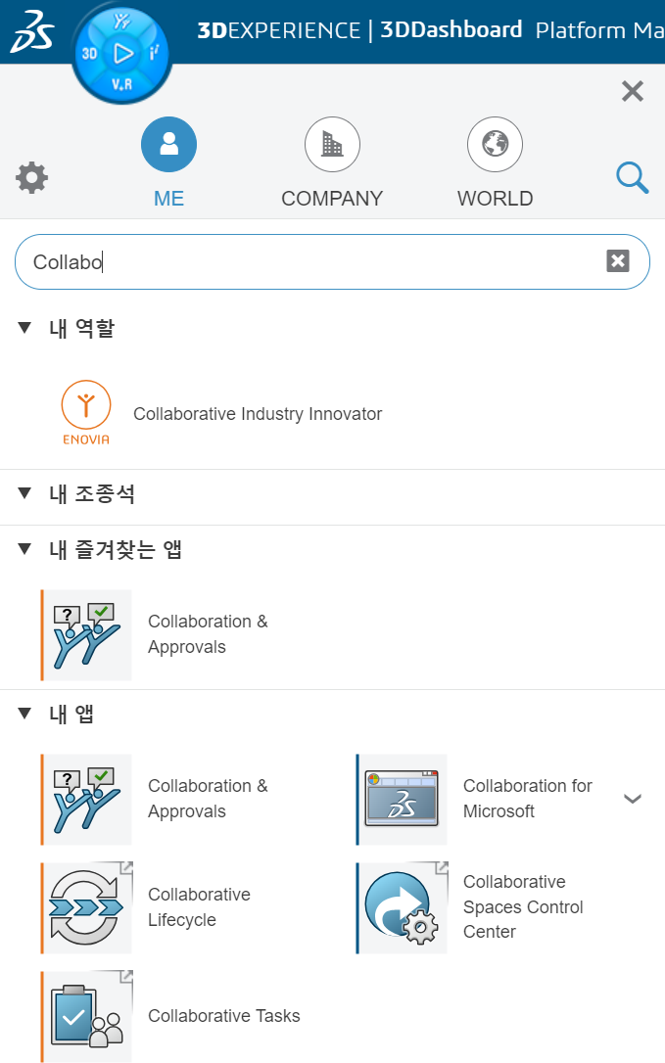
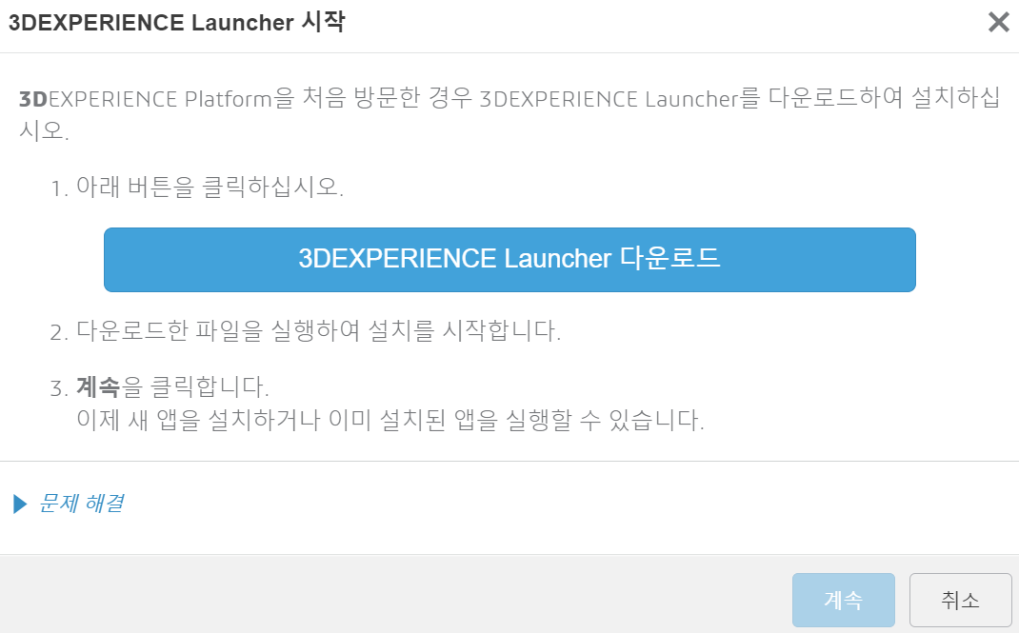
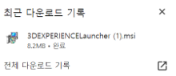
Collaboration for Microsoft Client (1/5)
Microsoft 설치
1
[Compass] 클릭
[돋보기] 아이콘 클릭
“Collabo” 검색
[Collaboration for Microsoft] 클릭
[다운로드] 클릭
다운로드 된 파일 클릭
2
3
5
4
6

Slide 5
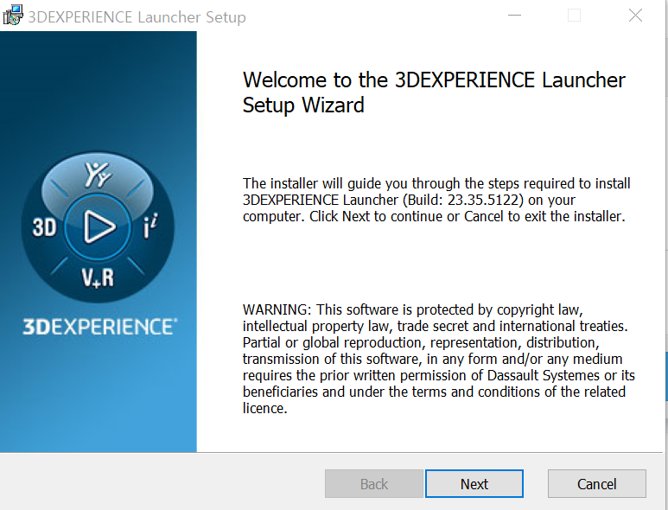
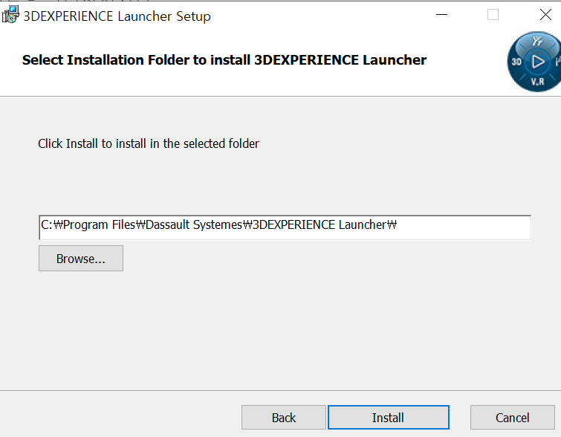
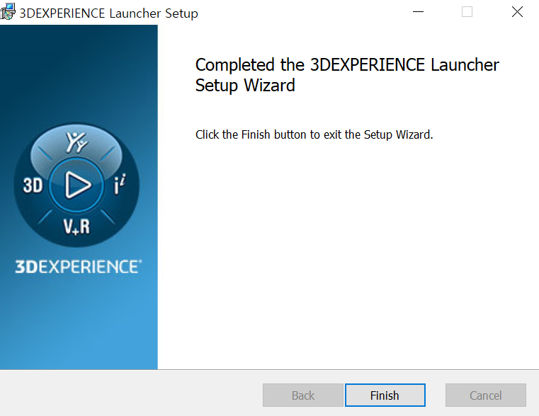
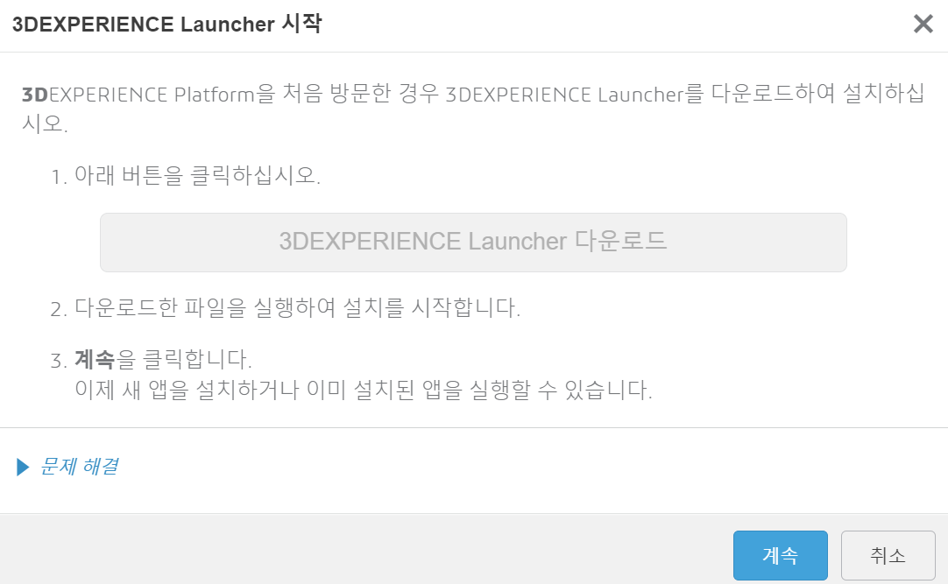
Collaboration for Microsoft Client (2/5)
Microsoft 설치
[Next] 클릭
[Install] 클릭
[Finish] 클릭
[계속] 클릭
1
2
3
4

Slide 6
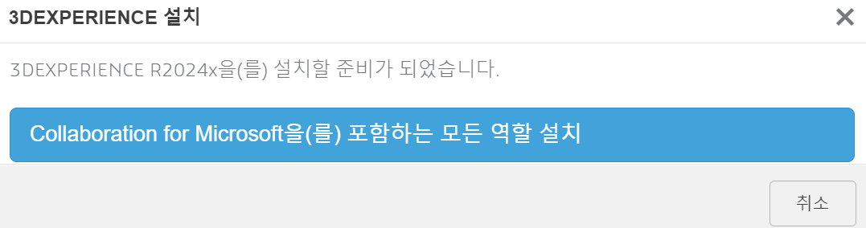
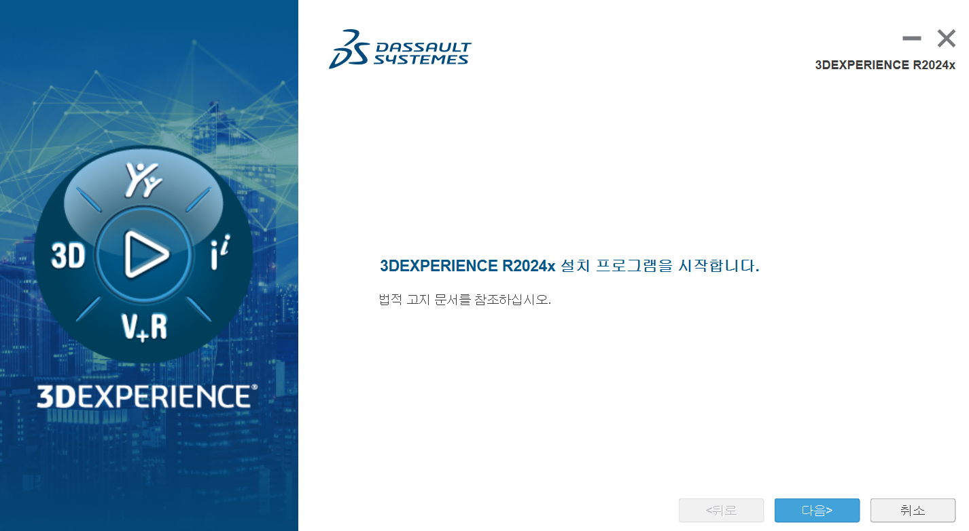
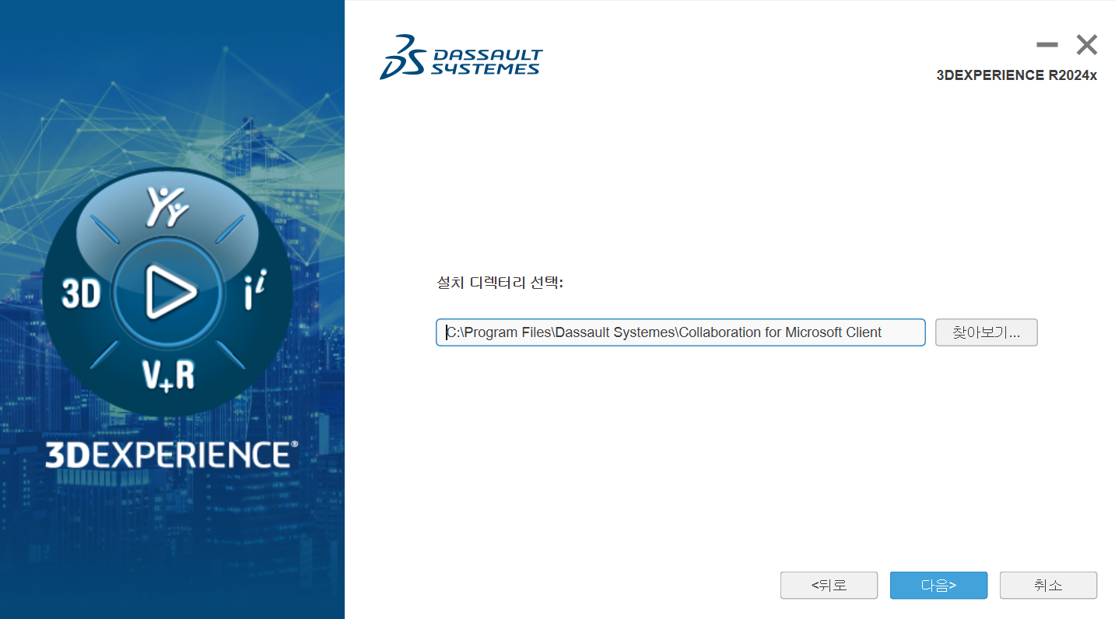
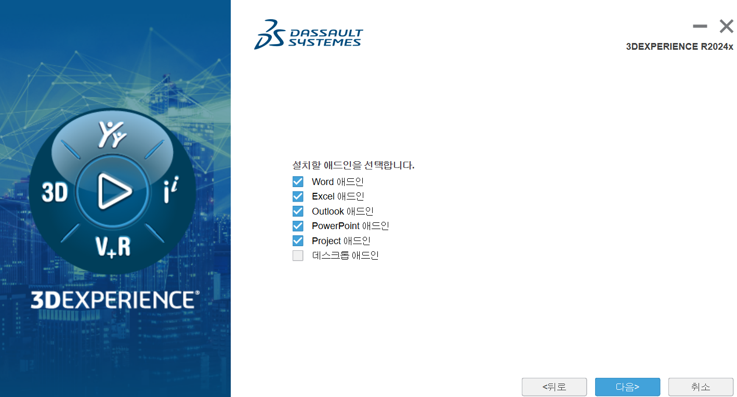
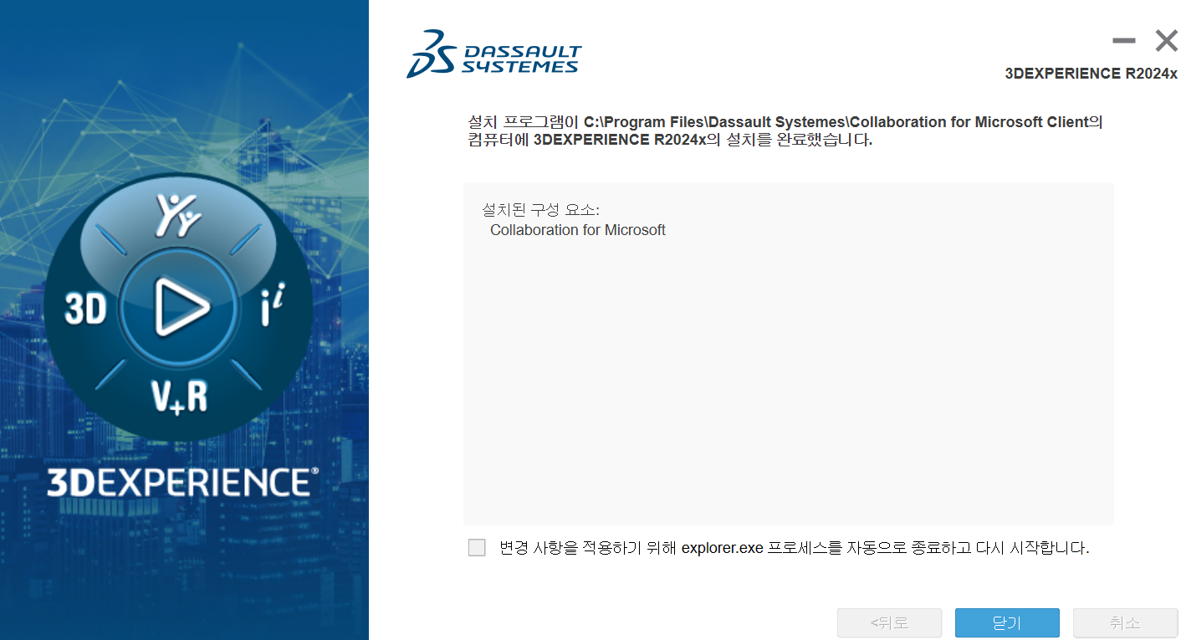
Collaboration for Microsoft Client (3/5)
Microsoft 설치
[역할 설치] 클릭
[다음] 클릭
[다음] 클릭
[다음] 클릭
[닫기] 클릭
1
2
2
3
4
5

Slide 7
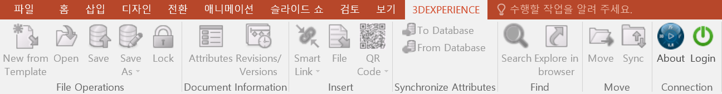
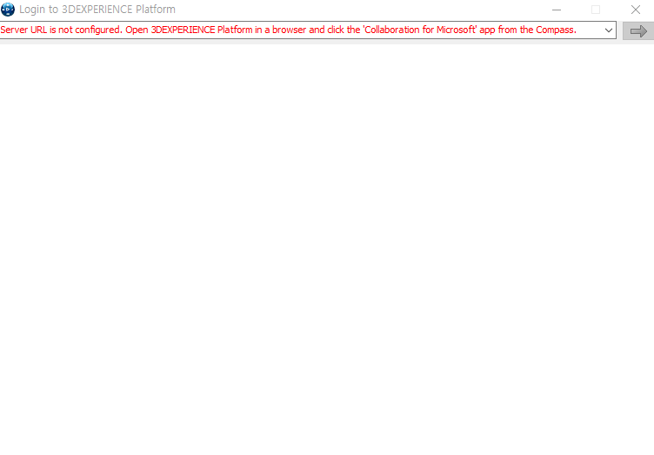
Collaboration for Microsoft Client (4/5)
Microsoft 설치
1
2
파워포인트를 열어서 3DEXPERIENCE 생긴 것 확인
[Login] 클릭
Web으로 가서 [Collaboration for Microsoft]를 클릭하라는 문구 확인
3

Slide 8
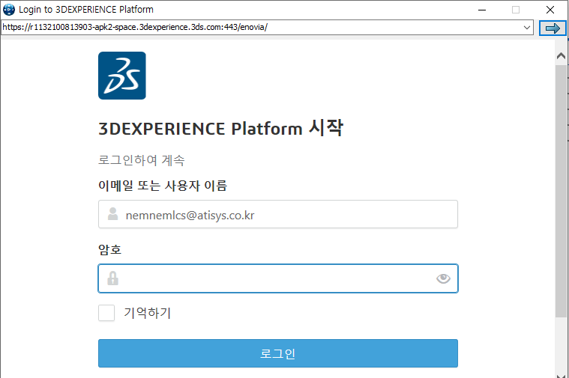
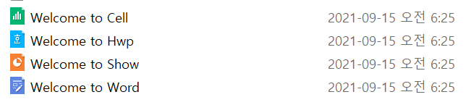
Collaboration for Microsoft Client (5/5)
Microsoft 설치
1
[Compass] 클릭
[돋보기] 아이콘 클릭
“Collabo” 검색
[Collaboration for Microsoft] 클릭
로그인
파일 탐색기가 열리며 “Welcome to ~”파일들이 다운로드 완료
2
3
5
4
6

Slide 9
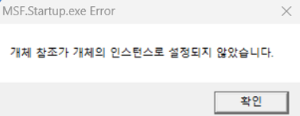
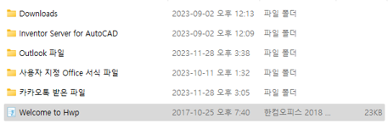
에러
Microsoft 설치
1
설치 이후 Error가 발생할 시 컴퓨터를 재부팅
또한 컴퓨터마다 설정이 달라 설치 완료 시 6p의 6번처럼 뜨지 않고 문서가 이렇게 뜰 수도 있음.
2

Slide 10
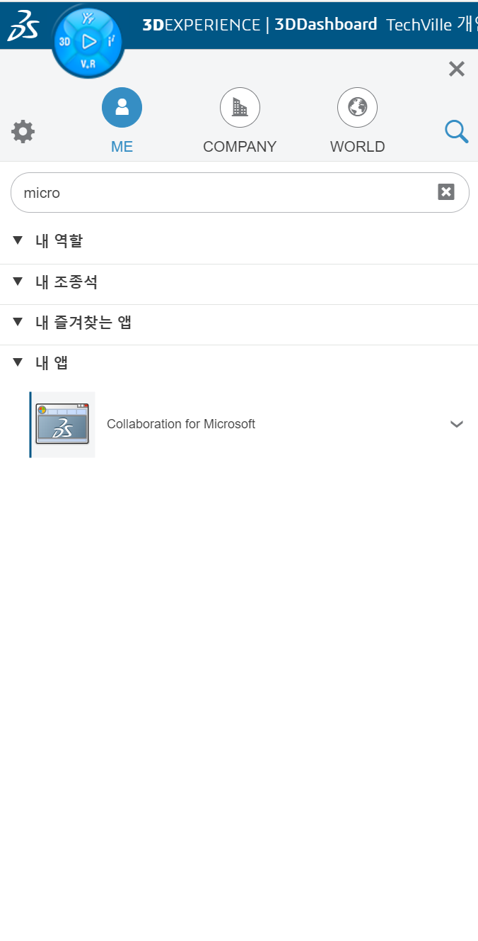
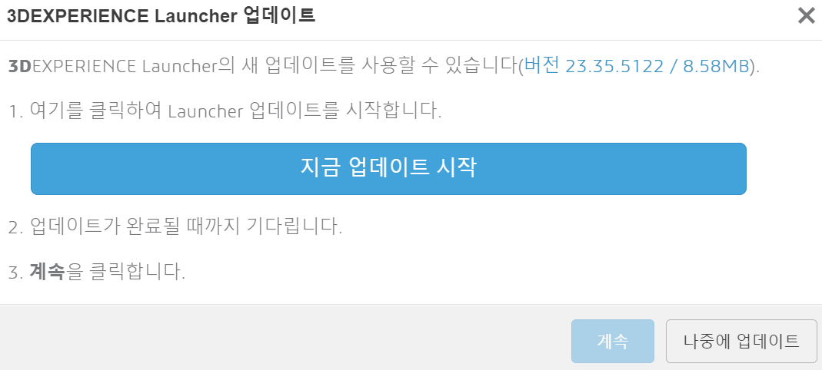
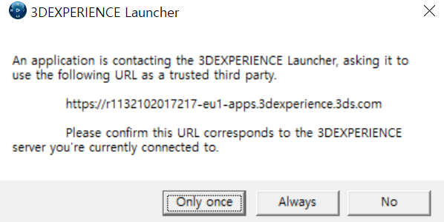
업데이트
Microsoft 설치
1
* Collaboration for Microsoft가 미리 설치가 되어 있거나 버전이 바뀌면 Launcher 업데이트 창이 뜬다.
[Compass] 클릭
[돋보기] 아이콘 클릭
“micro” 검색
[Collaboration for Microsoft] 클릭
[지금 업데이트 시작] 클릭
[Always] 클릭
계속 버튼이 활성화가 되면 [계속] 클릭
2
3
4
5
6
7

Slide 11
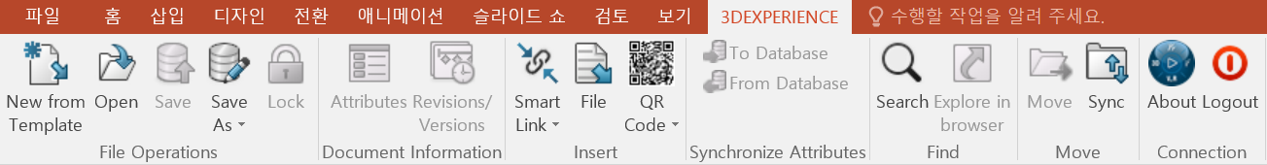
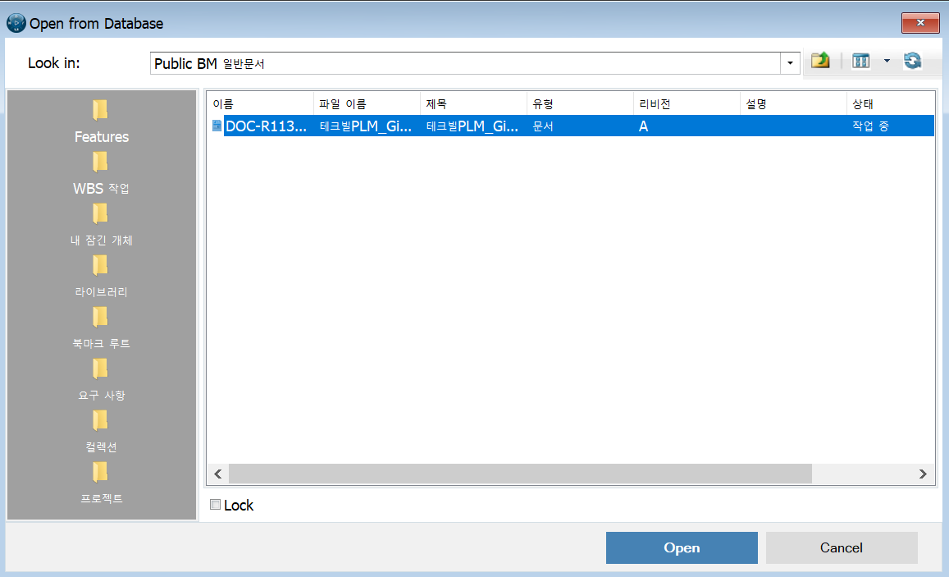
OPEN (1/2)
Microsoft 3DEXPERIENCE
1
3
2
[3DEXPERIENCE] 클릭
로그인 확인 (Logout 활성화 시 Login이 되어있다)
[Open] 클릭
현재 3DEXPERIENCE에 만들어져 있는 폴더를 확인 가능
원하는 문서 클릭
[Open] 클릭
4
5
6

Slide 12
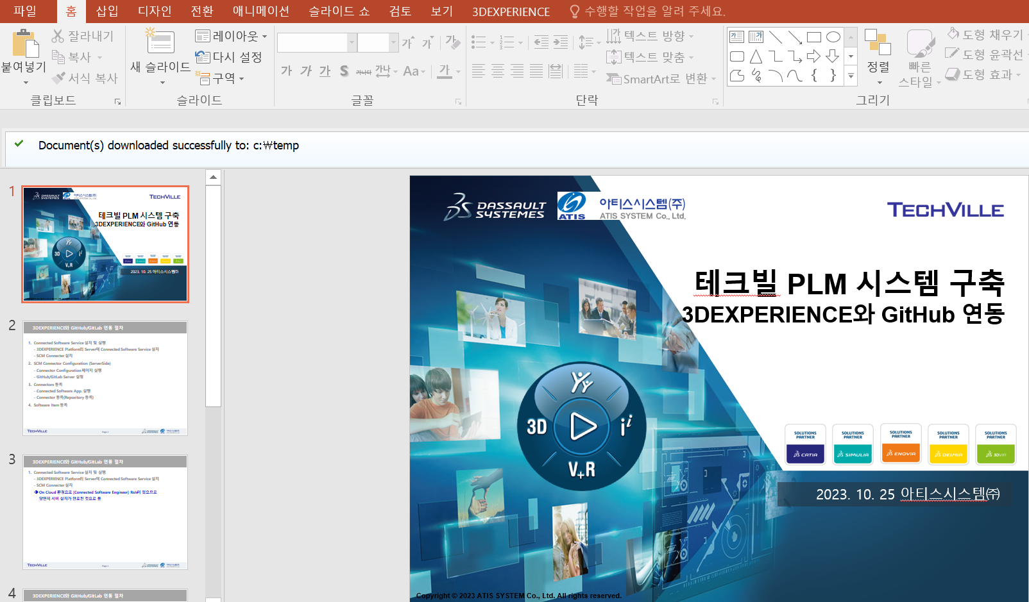
OPEN (2/2)
Microsoft 3DEXPERIENCE
문서가 경로에서 download되었다는 메시지 확인
1

Slide 13
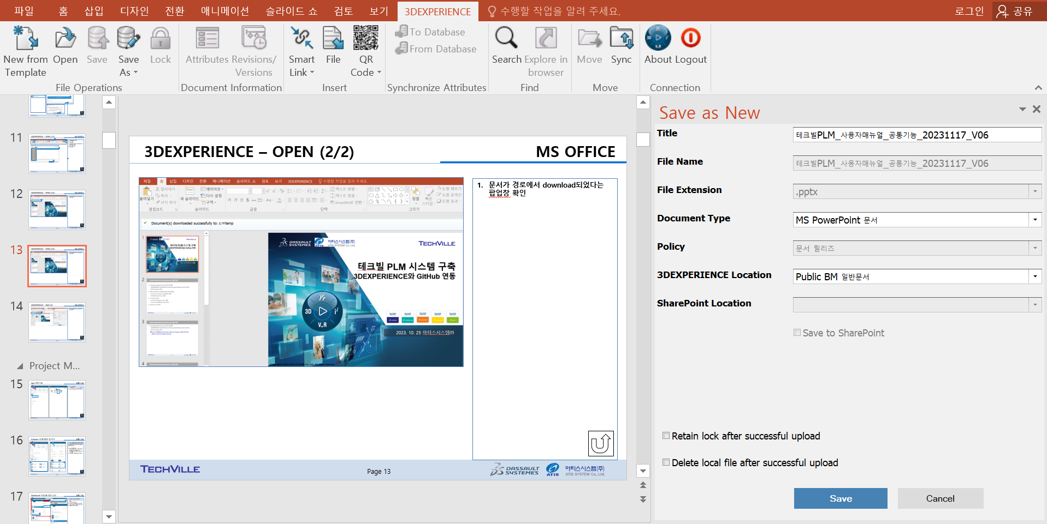
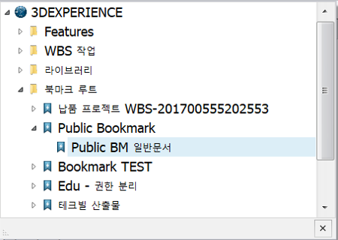
SAVE AS NEW (1/3)
Microsoft 3DEXPERIENCE
1
* SAVE AS 기능은 원래 있던 문서가 아닌 새로운 문서로 만드는 기능이다.
[SAVE AS] 클릭
오른쪽 창 확인
원하는 경로(3DEXPERIENCE Location) 선택
옵션 선택 - Retain lock after successful upload : 업로드 성공 후 잠금 유지 - Delete local file after successful upload : 업로드 성공 후 로컬 파일 삭제
Save 클릭
2
3
4
5

Slide 14
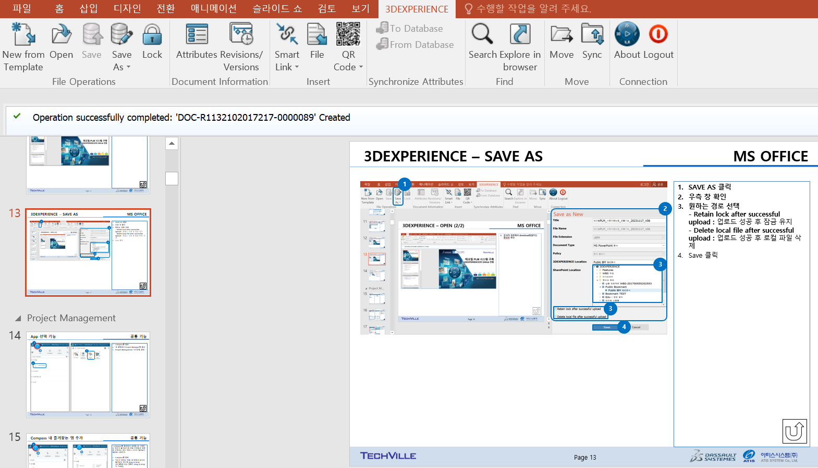
SAVE AS NEW (2/3)
Microsoft 3DEXPERIENCE
생성되었다는 메시지 확인
1

Slide 15
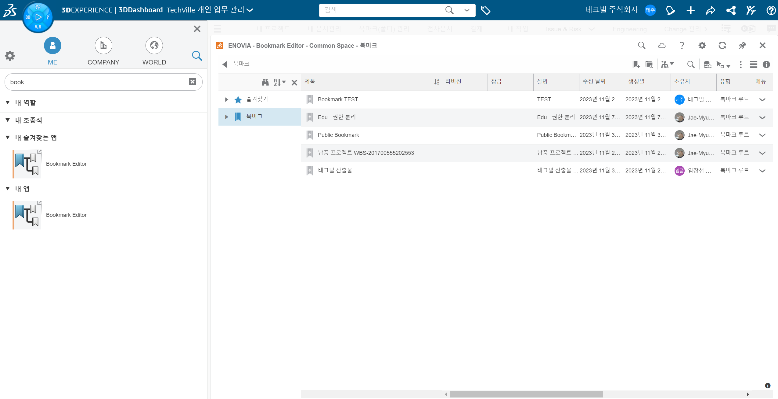
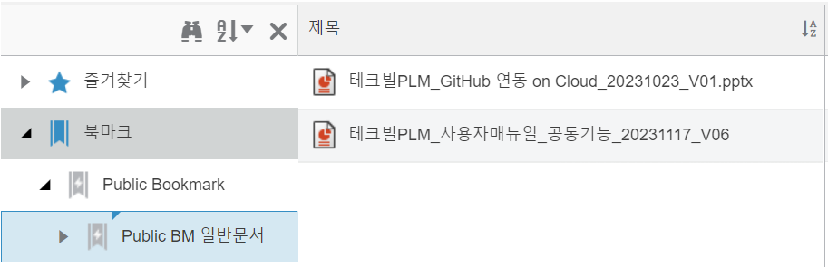
SAVE AS NEW (3/3)
Microsoft 3DEXPERIENCE
1
[Compass] 클릭
[돋보기] 아이콘 클릭
“book” 검색
[Bookmark Editor] Widget 클릭
북마크 클릭 및 저장한 경로대로 클릭
저장된 문서 확인
2
3
5
5
6
4

Slide 16
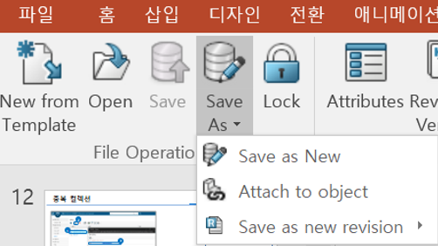
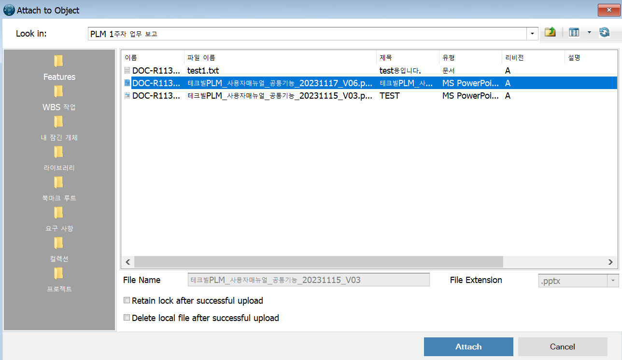
Attach to Object (1/2)
Microsoft 3DEXPERIENCE
[Save As] 클릭
[Attach to object] 클릭
원하는 경로에 있는 파일 클릭
[Attach] 클릭
1
2
3
4

Slide 17
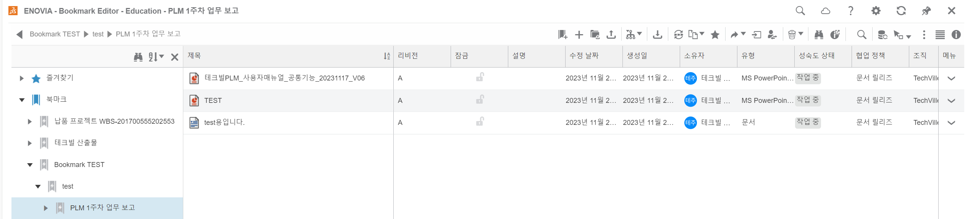
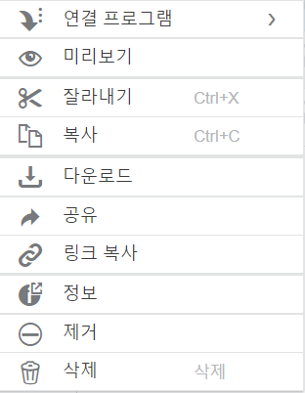
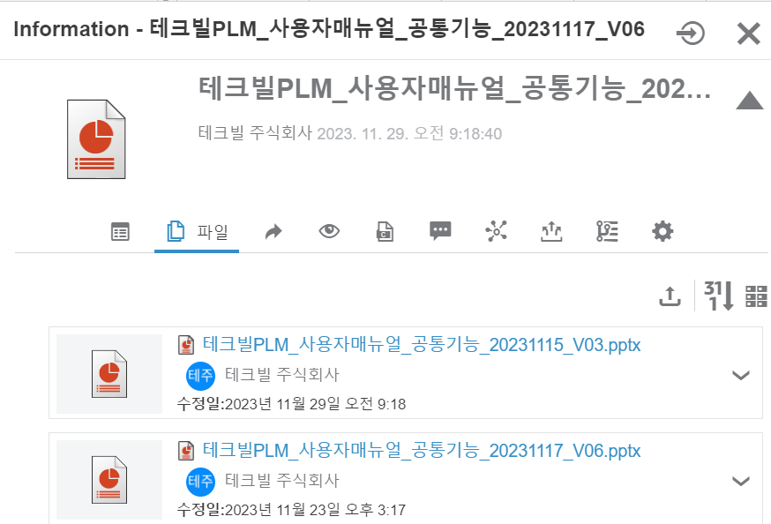
Attach to Object (2/2)
Microsoft 3DEXPERIENCE
2
Attach to Object한 문서를 마우스 오른쪽 클릭
[정보] 클릭
[파일] 클릭
Attach 파일 확인
1
2
3
4

Slide 18
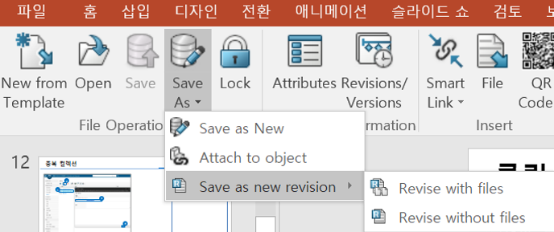
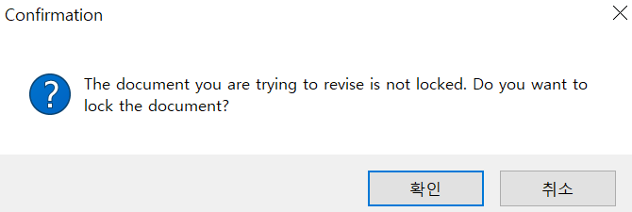
Save as new revision (1/3)
Microsoft 3DEXPERIENCE
* Revise with files : 활성 파일과 이전 개정에 첨부된 모든 파일의 최신 버전으로 새 개정이 생성됩니다. 이전 개정의 모든 속성은 새 개정에도 복제됩니다. Revise without files : 파일이 첨부되지 않은 새 개정이 생성됩니다.
[Save As] 클릭
[Save as new revision] 클릭
[Revise with files] 클릭
Lock으로 Check-Out이 되어있지 않다면 문서를 Lock(Check-Out) 하겠냐고 팝업 창이 뜬다.
[확인] 클릭
1
2
3
4
5

Slide 19
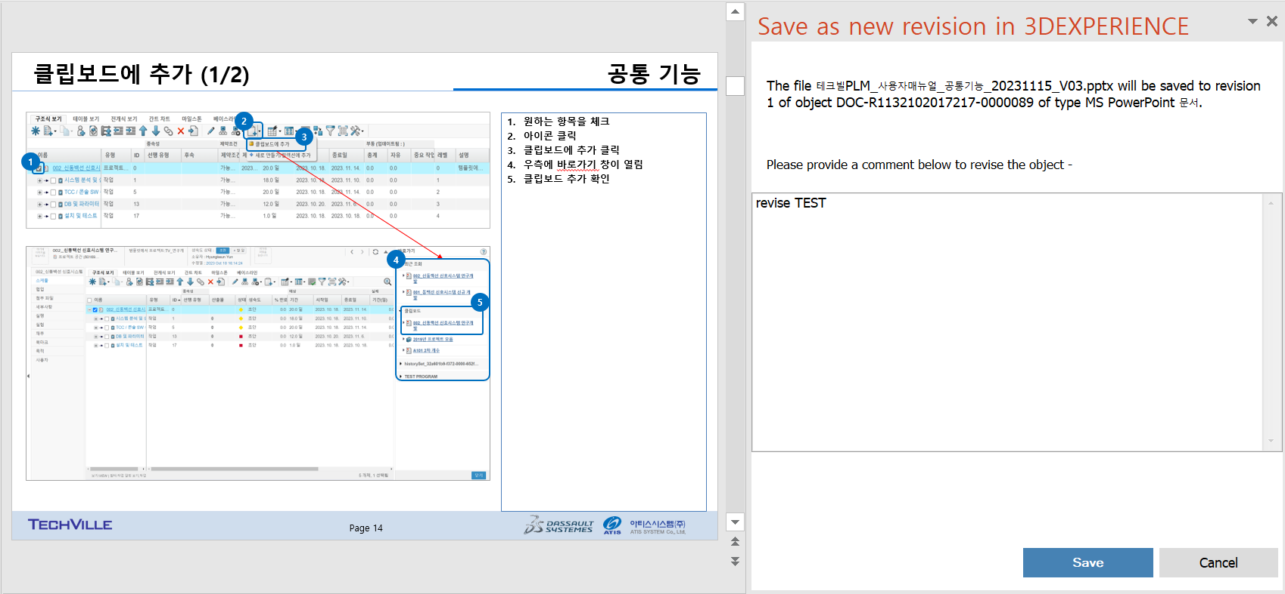
Save as new revision (2/3)
Microsoft 3DEXPERIENCE
Comment 기입
[Save] 클릭
성공 팝업 창 확인
1
2
3

Slide 20
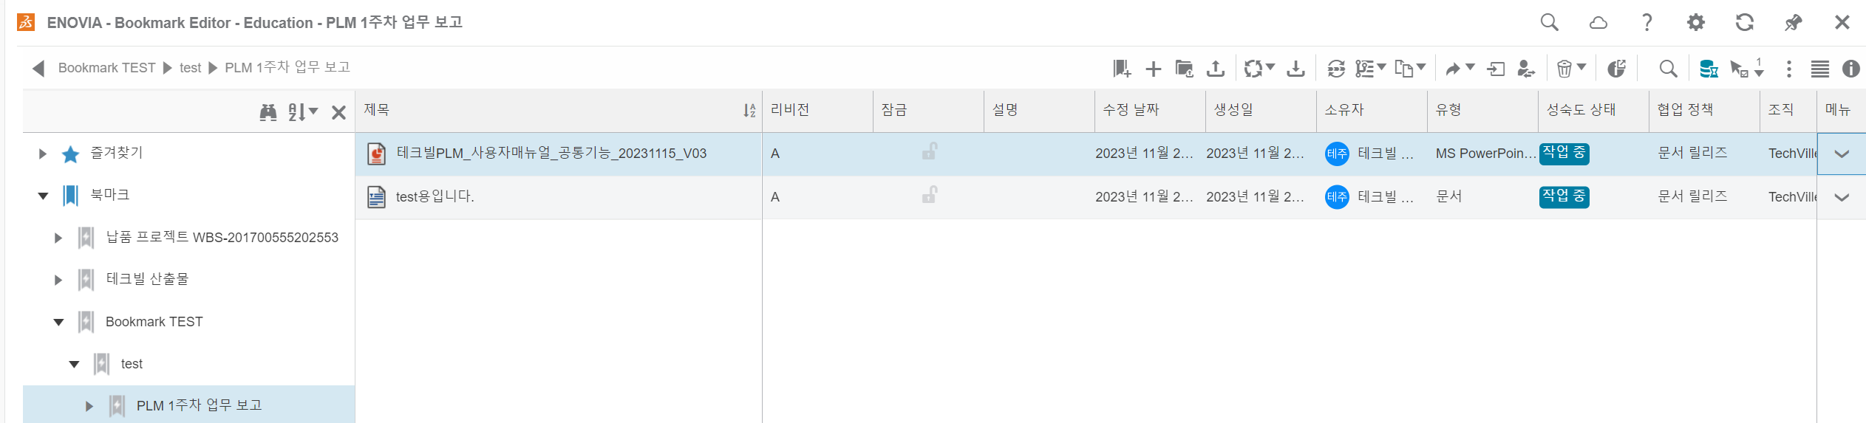
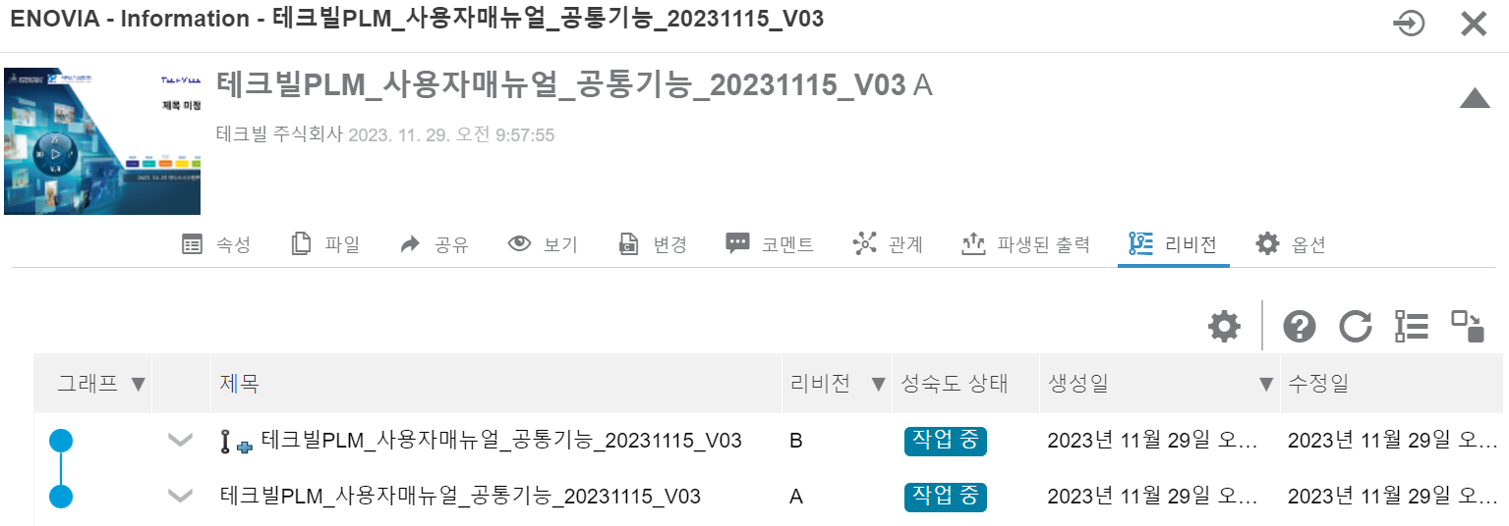
Save as new revision (3/3)
Microsoft 3DEXPERIENCE
2
Revision한 파일 선택
[정보] 아이콘 클릭
리비전 클릭
리비전 확인
1
3
4

Slide 21
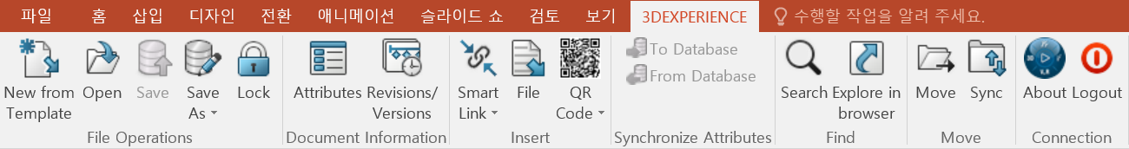
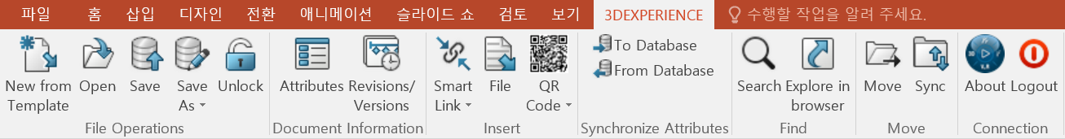
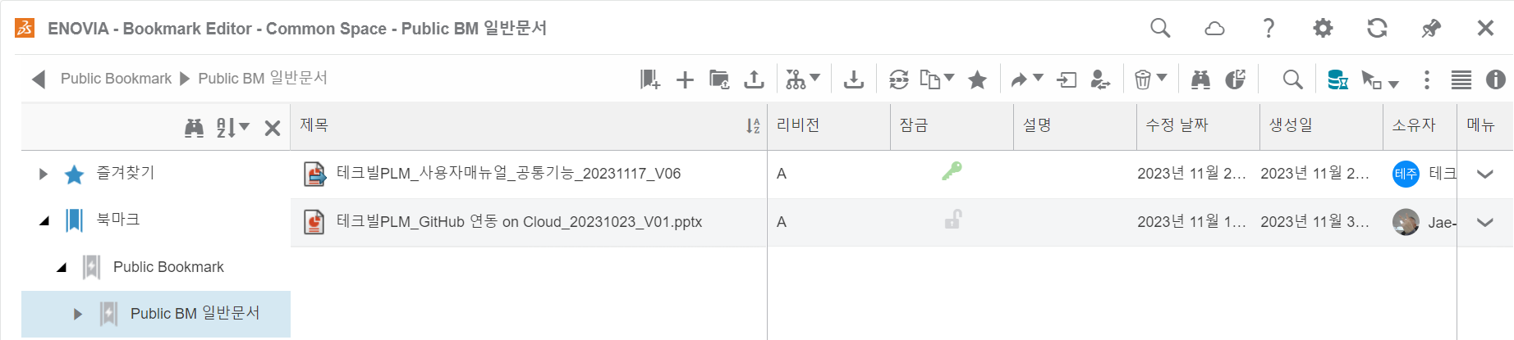
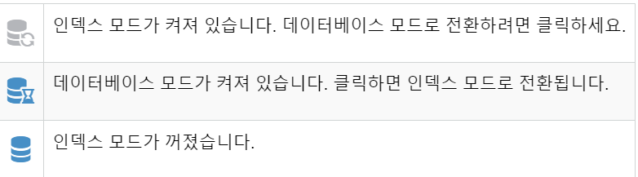


Lock & Save (1/3)
Microsoft 3DEXPERIENCE
1
[Lock] 아이콘을 클릭해 Check-out으로 다운로드를 해 다른 사람이 수정하지 못하게 파일을 잠궈버린다.
아이콘 변경 및 Save 기능 활성화
웹에서 [인덱스 모드]를 클릭해 데이터베이스 모드 활성화
이미지 변경 및 잠금 기능 활성화 확인
[Save] 클릭
2
2
3
4
5
※ 인덱스 또는 데이터베이스 모드 – 인덱스는 데이터베이스 콘텐츠를 빠르게 검색하는 데 사용되는 최적화된 데이터베이스 테이블이다.
데이터베이스 모드에서 작업하는 동안 데이터베이스 테이블에서 직접 읽습니다. 콘텐츠는 항상 최신 상태로 유지됩니다.
아이콘을 클릭해 시간 설정이 가능하며 사용하지 않을 수도 있다.

Slide 22
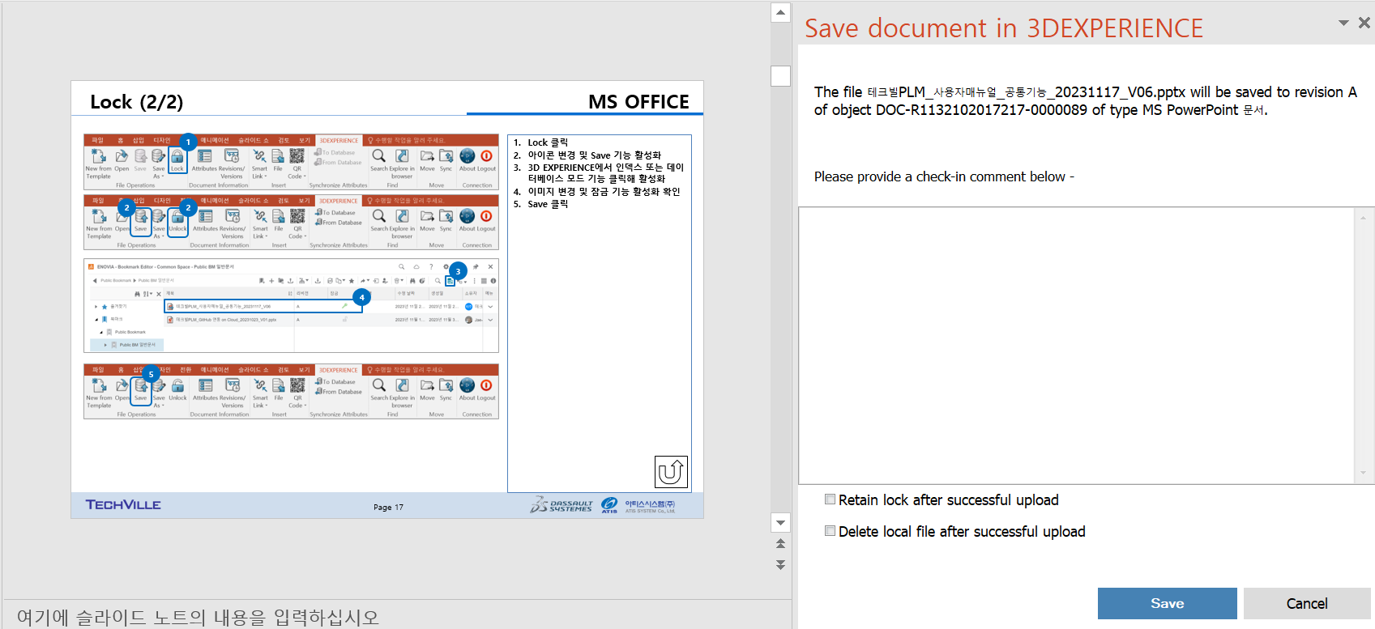
Lock & Save (2/3)
Microsoft 3DEXPERIENCE
우측 창 확인 및 코멘트 기입
[Save] 클릭
1
2

Slide 23


Lock & Save (3/3)
Microsoft 3DEXPERIENCE
2
Save 클릭 시 성공 팝업 창을 확인할 수 있고 Save가 되는 동시에 Check-In이 됨
Unlock아이콘이 Lock으로 변경 및 Save기능 비활성화
잠금 아이콘 변경 및 수정 날짜, 시간 변경 확인
1
3

Slide 24




웹사이트에서 편집 (1/3)
Microsoft 3DEXPERIENCE
1
5
[Compass] 클릭
[돋보기] 아이콘 클릭
[document management] Widget 검색
[document management] Widget 클릭
편집할 파일 선택 및 마우스 오른쪽 클릭 해 [편집] 클릭
편집 클릭 시 다운로드가 되며 다운로드 된 [문서] 클릭
2
6
3
4
5

Slide 25


웹사이트에서 편집 (2/3)
Microsoft 3DEXPERIENCE
1
2
열린 파일 상단 tab에 [3DEXPERIENCE] 클릭
[Save] 클릭
코멘트 추가
[Save] 클릭
완료되었다는 팝업 창 확인
3
4
5

Slide 26


웹사이트에서 편집 (3/3)
Microsoft 3DEXPERIENCE
2
편집한 파일 클릭
[정보] 아이콘 클릭
속성 탭에서 수정 날짜 확인 (수정 날짜가 바꾼 시간과 비교해 일치하면 Save 성공)
마우스 오른쪽 클릭 후 편집 취소 클릭 (편집을 하면 잠금 상태가 되기 때문에 편집 취소를 해줘야 다른 사람이 편집을 할 수 있게 해주기 때문이다.)
1
3
3

Slide 27

Attributes & Revisions/Versions
Microsoft 3DEXPERIENCE
1
3
[Attributes] 클릭
오른쪽 창에 뜬 속성들 확인
[Revisions/Versions] 클릭
Revisions/Versions 확인 (Revision과 Version 확인이 가능)
2
4

Slide 28


Explore in browser
Microsoft 3DEXPERIENCE
1
Explore in browser 클릭
작업하고 있는(업로드한 파일) 파일의 위치를 browser에 띄운다
2

Slide 29




Sync (1/2)
Microsoft 3DEXPERIENCE
1
* 문서 동기화 창에서 또는 Windows 탐색기에서 직접 3D EXPERIENCE 와 Office 365 폴더 간에 파일을 공유할 수 있습니다.
분할 창 문서 동기화 창은 두 폴더의 내용을 동시에 열고 미리 볼 수 있는 인터페이스입니다.
[Sync](동기화) 클릭
왼쪽 창에서 공유하려는 문서가 포함된 3D EXPERIENCE 폴더를 열기
오른쪽 창에서 대상 Office 365 폴더 및 폴더 공간을 열기
Sync(동기화)할 문서 선택 후 아이콘 클릭 (파일을 양방향으로 전송할 수 있으므로 문서 동기화 창에서 어떤 창에서든지 폴더를 열 수 있다.)
문서 동기화 성공 팝업 창 확인
3
4
2
4
5

Slide 30


Sync (2/2)
Microsoft 3DEXPERIENCE
동기화로 파일 이동 확인

Slide 31

바로가기 – 클릭보드와 컬렉션
컬렉션
1
바로가기(Shortcut) 아이콘을 선택
바로가기 아이콘 바로 밑에 바로가기 화면이 슬라이드 되어 표시됨
최근 조회 - 로그인 이후 조회한 정보가 표시됨 - 선택하여 세부 정보 조회 가능
클립보드 - 시스템에서 미리 정의한 클립보드 컬렉션에 저장된 정보가 표시됨 - 선택하여 세부 정보 조회 가능 - 오른쪽 끝의 마이너스 아이콘을 선택하여 클립보드에서 제거 가능
컬렉션 - 사용자가 정의한 컬렉션 리스트가 표시됨 - 컬렉션 선택 시 컬렉션에 저장된 정보 목록이 표시됨 - 선택하여 세부 정보 조회 가능
2
3
4
5
※ 클립보드 / 컬렉션 - 일시적으로 반복 작업이 필요한 데이터의 쉬운 접근을 제공할 목적으로 사용 - 클립보드 : Platform에서 미리 정의한 컬렉션의 명칭 - 컬렉션 : 사용자가 데이터 종류 및 데이터 그룹명을 지정

Slide 32


Collaboration & Approvals Widget
컬렉션
1
* 특정 프로젝트와 관련된 부품 및 문서를 그룹화하기 위해 컬렉션을 생성 및 모든 사용자는 개체를 컬렉션에 저장하고 자신이 사용할 수 있도록 컬렉션을 유지 관리할 수 있다.
[Compass] 클릭
[돋보기] 아이콘 클릭
검색창에 “appro” 검색
[Collaboration & Approvals] 클릭
[컬렉션] 클릭
2
3
5
4

Slide 33



컬렉션 생성
컬렉션
[새로 작성] 아이콘 클릭
이름 지정
[완료] 클릭
생성 확인 및 생성된 컬렉션 클릭
1
2
3
4

Slide 34




컬렉션 항목 추가 (1/2)
컬렉션
[실행] 아이콘 클릭
[기존 항목 추가] 클릭
원하는 항목 클릭 또는 검색해서 원하는 항목 선택
[확인] 클릭
1
2
3
3
4

Slide 35


컬렉션 항목 추가 (2/2)
컬렉션
2
추가 항목 확인
[뒤로가기] 버튼(아이콘) 클릭
개수 증가 확인
1
3

Slide 36




컬렉션 복사
컬렉션
복사하려는 컬렉션 [체크]
[컬렉션 복사] 아이콘 클릭
제목 지정
[완료] 클릭
컬렉션 복사 확인
본 컬렉션과 복사된 컬렉션 확인 (제목이 다르지만 같은 항목이 있는 것 확인 가능)
2
1
3
5
4
6

Slide 37



컬렉션 삭제
컬렉션
2
원하는 컬렉션 [체크]
[삭제] 아이콘 클릭
컬렉션만 체크
[완료] 클릭
삭제 확인
1
3
4
5

Slide 38


Compass 내 즐겨찾는 앱 추가
Project Management
1
* Compass를 클릭해서 검색을 후 사용하는 것보다 즐겨찾기에 앱을 지정해서 경로로 이동하는 것이 편하고 시간이 절약되기 때문에 사용한다.
[Compass] 클릭
자신이 원하는 앱을 [내 앱]에서 찾아서 즐겨찾는 앱으로 Drag & Drop (내 역할에 있는 항목도 Drag & Drop이 가능함)
내 즐겨찾는 앱에서 추가된 앱 확인
2
3

Slide 39



Project Management Widget
Project Management
1
* Project Manger와 Project Management는 사용자마다 권한이 다르므로 권한이 있는 사용자가 로그인해야 Widget이 보인다.
[Compass] 클릭
내 역할에서 [Project Manager]를 클릭
[Project Management] 아이콘을 클릭
또는 돋보기 아이콘 클릭
“project” 검색
[Project Management] 아이콘을 클릭
4
2
5
3

Slide 40


툴바 – Action 메뉴 설명
Project Management
* 프로젝트는 특정 목표나 목표를 달성하기 위한 프로세스이다. 프로젝트 개념, 대시보드 및 프로젝트 가시성 작업을 포함하여 프로젝트를 만들고 작업하는 방법을 설명한다.
프로젝트 생성 및 삭제 등의 기능을 가지고 있다.
실행 아이콘 클릭
[프로젝트 생성] 클릭
[새로 만들기] 클릭
원하는 이름을 기입하거나 자동 이름을 체크 후 완료 버튼 클릭 시 프로젝트 생성 기능
삭제하려는 프로젝트 체크 후 삭제를 클릭할 시 프로젝트 삭제 기능
1
4
2
3
5

Slide 41


테이블에서 데이터 수정하기
Project Management
테이블 조회 화면의 툴바에서 [편집 활성화] 아이콘 클릭하여 수정모드로 변경
테이블이 수정 모드로 변경되어 표시됨
변경할 항목의 데이터를 수정
변경 내용을 저장 - [취소] 선택 시 변경 내용이 초기화되어 변경 전 데이터가 표시됨
테이블을 조회모드로 변경
1
5
4
2
3

Slide 42


트리구조에서 데이터 확장 (1/2)
Project Management
1
계층 구조로 데이터를 표시하는 화면에서 전체 데이터를 펼쳐보기 위해 툴바 에서 [전체 펼치기] 아이콘을 선택
전체 데이터가 펼쳐져서 표시됨
2

Slide 43


트리구조에서 데이터 확장 (2/2)
Project Management
3
특정 레벨까지만 펼치는 경우 [n개 레벨 펼치기] 아이콘을 클릭
펼치는 레벨을 선택하고 [적용] 클릭
선택한 레벨까지 데이터가 펼쳐져서 표시됨
5
4

Slide 44


클립보드에 추가 (1/3)
Project Management
*
* 다시 Project Management로 돌아가기
원하는 항목 클릭
[스케줄] 메뉴 클릭
1
2

Slide 45


클립보드에 추가 (2/3)
공통 기능
2
원하는 항목을 체크
[클립보드에 추가] 아이콘 클릭
[클립보드에 추가] 클릭
오른쪽에 바로가기 창이 열림
추가된 클립보드 확인
3
1
4
5

Slide 46


클립보드에 추가 (3/3)
공통 기능
2
원하는 항목을 체크
[클립보드에 추가] 아이콘 클릭
[새로 만들기 / 컬렉션에 추가] 클릭
원하는 컬렉션을 선택하거나 새로운 컬렉션의 이름을 입력
[완료] 클릭
바로가기에서 확인
3
1
6
4
5

Slide 47



Display Mode
공통 기능
1
* 다양한 디스플레이 모드 간에 전환하여 북마크를 볼 수 있습니다.
[Display Mode] 아이콘 클릭
테이블 : 테이블 형식으로 표시
섬네일 : 섬네일 형식으로 표시
그래프 : 그래프 형식으로 표시
2. [테이블 형식]으로 표시
3. [섬네일 형식]으로 표시
4. [그래프 형식]으로 표시
2
3
4

Slide 48


테이블 요약
공통 기능
1
[테이블 요약] 아이콘 클릭 테이블 요약 on/off 로 column의 너비보다 많은 양의 텍스트가 있을 경우 …으로 표시될 때 클릭하면 전체 텍스트가 출력됨.
아이콘을 다시 클릭하면 원래 형식으로 바뀜
2

Slide 49


테이블 데이터에 대한 필터링 – 기본 기능
공통 기능
* 필터링 기능은 페이지는 선택한 값을 기준으로 목록을 구체화합니다.
[필터링] 아이콘 클릭해 필터링 기능 활성화
좌측 화면에서 원하는 유형을 [체크] (재설정을 누르면 초기화)
체크를 하게 된다면 필터링 아이콘이 변경되고 보이는 항목도 달라짐
닫기 클릭을 해도 필터링은 지속되며 처음으로 되돌리고 싶다면 [재설정] 클릭
2
1
4
3
3

Slide 50


테이블 데이터에 대한 필터링 – 다중 선택 (1/2)
공통 기능
2
* 다중 선택 기능은 각 선택 후 목록을 업데이트하지 않고 여러 항목을 선택하는 방법이다.
[필터링] 아이콘 클릭해 필터링 기능 활성화
[다중 선택] 체크
체크 시 옆 필터 아이콘에 네모 칸이 생성
1
3

Slide 51


테이블 데이터에 대한 필터링 – 다중 선택 (2/2)
공통 기능
4
[필터링] 아이콘 클릭 시 아이콘이 변경
선택한 필터에 적용된 데이터만 출력
닫기 버튼을 눌러도 필터링 기능은 지속되며 [재설정]을 클릭해야 초기화가 됨
5
6

Slide 52



행 그룹 만들기
공통 기능
1
* 사용자가 원하는 기준을 선택해 그것에 해당하는 기준으로 새로운 행을 사용자에게 보여줌
[행 그룹 만들기] 아이콘을 클릭해 행 그룹 만들기 활성화
1단계, 2단계, 3단계 그룹 기준에서 자신이 원하는 항목 선택
[적용] 버튼 클릭
해당 항목 이름, 유형, ID순으로 행 그룹이 생성됨
[취소]를 누르면 원래대로 돌아감 (다음 로그인 시에도 데이터가 남아있기 때문에 초기화를 하려면 취소를 클릭)
[행 그룹 만들기] 아이콘을 한번 더 클릭해 비활성화
3
2
4
5
6

Slide 53




도구 (1/3)
공통 기능
1
[도구] 아이콘 클릭해 도구 활성화
원하는 항목 [체크]
[비교] 클릭
[다음] 버튼 클릭
원하는 속성 클릭 후 [다음] 버튼 클릭
비교 보고서가 보이고 [완료] 버튼 클릭
3
2
4
5
6

Slide 54



도구 (2/3)
공통 기능
[도구] 아이콘 클릭해 도구 활성화
[내보내기] 클릭
엑셀 파일로 다운로드가 되며 [다운로드 된 파일] 클릭
엑셀로 된 파일을 열어서 확인
1
2
3
4

Slide 55


도구 (3/3)
공통 기능
1
[도구] 아이콘 클릭해 도구 활성화
[인쇄 형식] 클릭
인쇄 형식 확인
2
3

Slide 56

테이블 뷰 – 새 테이블 뷰 생성 (1/2)
새 테이블 뷰 만들기
1
사용자 정의 옆 [Drop-Down] 아이콘 클릭
2. [새 테이블 뷰 생성…] 클릭
2

Slide 57




테이블 뷰 – 새 테이블 뷰 생성 (2/2)
새 테이블 뷰 만들기
이름 기입
사용 가능한 열에서 원하는 항목을 선택해 버튼 클릭
원하지 않는 기능이라면 클릭 후 버튼 클릭. 만약 모든 항목을 제거하기 위한다면 버튼 클릭
선택한 열의 너비를 원하는 대로 조정 (값을 입력하지 않으면 열의 기본 너비가 적용이 된다.)
정렬 기준으로 자신이 원하는 정렬 기준으로 표시 가능 열에 있는 항목 선택. 우측에 오름차순, 내림차순도 선택 (필수 아님)
[완료] 버튼 클릭
1
2
3
4
5
6

Slide 58

테이블 뷰 – 현재 테이블 보기 편집
테이블 뷰 편집
1
사용자 정의 옆 [Drop-Down] 아이콘 클릭
현재 테이블 보기 삭제
팝업 창 생성 및 확인 클릭
삭제 확인
2

Slide 59

테이블 뷰 – 현재 테이블 보기 편집
테이블 뷰 편집
표시 가능 열에 있는 항목의 순서 변경 위해 표시 가능 열 항목 클릭 후 [화살표] 클릭
[완료] 버튼 클릭
1
2

Slide 60

테이블 뷰 – 현재 테이블 보기 편집
테이블 뷰 수정
테이블 뷰 수정 비교 사진

Slide 61

테이블 뷰 – 현재 테이블 변경 (1/2)
테이블 뷰 변경
1
아이콘 옆 [Drop-Down] 클릭
사용자가 원하는 테이블 뷰 클릭해서 변경
2

Slide 62

테이블 뷰 – 현재 테이블 변경 (2/2)
테이블 뷰 변경
테이블 뷰 변경된(항목 변경) 것 확인
1

Slide 63


테이블 뷰 – 현재 테이블 보기 삭제
테이블 뷰 편집
1
사용자 정의 옆 [Drop-Down] 아이콘 클릭
[현재 테이블 보기 삭제] 클릭
[확인] 클릭
삭제된 테이블 뷰 확인
2
3

Slide 64


회의 생성
회의 관리
[협업] 메뉴 클릭
[회의] 탭 클릭
[새로 생성] 아이콘 클릭
이름, 제목, 회의 날짜, 기간(분) 기입 (이름은 자동 이름을 체크 해도 무방)
[확인] 클릭
생성된 회의 확인 및 회의 클릭
4
3
2
1
6
5

Slide 65

회의 Page
회의 관리
* 회의를 생성할 수 있습니다. 미팅을 예약하면 귀하가 미팅 호스트가 됩니다.
의제 항목 : 회의 또는 안건 항목이 지속되도록 예정된 시간(분)이다.
첨부 파일 : 회의에 문서를 첨부할 수 있다.
참석자 : 회의에 참석자로 추가된 사람들이 나열됩니다. 회의 작성자는 참석자를 추가하고 제거할 수 있습니다.
결정 항목 : 시스템의 모든 결정 또는 귀하가 소유한 결정만 나열된다. 목록의 결정에 대해 관련 요구 사항에 대한 속성 및 세부 정보를 보도록 선택할 수 있습니다. 특정 개체와 관련된 결정을 나열할 수도 있습니다.

Slide 66

의제 항목 생성 (1/4)
회의 관리
[의제 항목] 클릭
[새로 생성] 아이콘 클릭
주제 및 기간(분) 기입 (주제에는 01- 같은 앞에 숫자를 붙이는 형식으로 주제 지정)
2
1
3

Slide 67

의제 항목 생성 (2/4)
회의 관리
주제 항목 우측 [… 아이콘] 클릭
항목 검색
사용자가 원하는 [항목] 클릭
[확인] 클릭
1
1
2
3
4

Slide 68


의제 항목 생성 (3/4)
회의 관리
책임자 우측 [… 아이콘] 클릭
추가하려는 [책임자] 클릭
[확인] 클릭
1
2
3

Slide 69


의제 항목 생성 (4/4)
회의 관리
[완료] 클릭
생성된 의제 항목 확인
1
2

Slide 70



의제 항목 삭제
회의 관리
삭제할 의제 항목 [체크]
[제거] 아이콘 클릭
[확인] 클릭
삭제된 의제 항목 확인
2
1
3
4

Slide 71


첨부파일 업로드 (1/3)
회의 관리
[첨부 파일] 메뉴 클릭
[업로드] 아이콘 클릭
이름, 설명 기입 (이름에는 자동 이름을 하지 않아도 무방)
[다음] 클릭
2
1
3
4

Slide 72


첨부파일 업로드 (2/3)
회의 관리
[파일 선택] 클릭
사용자가 첨부할 파일 클릭
[완료] 클릭
1
2
3

Slide 73

첨부파일 업로드 (3/3)
회의 관리
업로드 된 파일 확인
1

Slide 74


첨부파일 삭제
회의 관리
삭제하려는 첨부 파일 [체크]
[삭제 아이콘] 클릭
삭제된 첨부 파일 확인
2
1
3

Slide 75

북마크 루트 콘텐츠 추가 (1/2)
회의 관리
[북마크 루트 콘텐츠 추가] 아이콘 클릭
사용자가 원하는 항목 선택
[확인] 클릭
1
2
3

Slide 76

북마크 루트 콘텐츠 추가 (2/2)
회의 관리
추가된 북마크 루트 콘텐츠 확인
1

Slide 77


첨부 파일 및 북마크 루트 콘텐츠 삭제
회의 관리
삭제할 항목 [체크]
[삭제] 아이콘 클릭
삭제된 항목 확인
2
1
3

Slide 78


참석자 추가 및 참석자 삭제 (1/2)
회의 관리
[참석자] 메뉴 클릭
[참석자 추가] 아이콘 클릭
참석자 검색
참석자 선택
[확인] 클릭
2
1
3
4
5

Slide 79


참석자 추가 및 삭제 (2/2)
회의 관리
추가된 참석자 확인 및 삭제할 참석자 체크
삭제 아이콘 클릭
삭제된 참석자 확인
2
1
3

Slide 80


결정 항목 생성 및 삭제 (1/2)
회의 관리
[결정 항목] 메뉴 클릭
[작성 아이콘] 클릭
이름 기입 (자동 이름 체크해도 무방)
[확인] 클릭
2
1
3
4

Slide 81





결정 항목 생성 및 삭제 (2/2)
회의 관리
* 아이콘은 제거하더라도 데이터베이스 에서는 삭제되지 않는다.
아이콘은 업무 개체만 DesignSync 서버에서 삭제되며 파일/폴더/모듈은 삭제되지 않는다.
결정 항목 생성 확인 및 삭제할 결정 항목 [체크]
[삭제] 아이콘 클릭
[확인] 버튼 클릭
삭제된 항목 확인
2
1
3
4

Slide 82


회의 제거
회의 관리
삭제할 회의 [체크]
[제거] 아이콘 클릭
제거된 회의 항목 확인
2
1
3

Slide 83


IP Classification Editor Widget 선택
라이브러리
1
5
* “IP Classification Editor”는 공동 작업 환경에서 라이브러리와 클래스를 관리하는 효율적인 방법을 제공한다.
또한 권한이 있는 사용자만 “IP Classification Editor”을 사용할 수 있음
[Compass] 클릭
[돋보기] 아이콘 클릭
“Classification E” 검색
[IP Classification Editor] 클릭
닫기 아이콘 클릭
라이브러리 화면 확인
2
3
4
6

Slide 84



콘텐츠 협업 공간 변경
라이브러리
1
1
* 콘텐츠의 협업 공간을 변경하는 이유는 협업 공간에 따라 사용자가 생성할 수 있고 삭제할 수 있는 권한이 다르기 때문이다.
“IP Classification Editor”에만 있는 기능이 아니고 다른 기능들에도 있으니 참고
[상단 Cloud 아이콘] 또는 [설정] 아이콘 클릭
[자격증명] 클릭
원하는 자격증명 클릭 (widget, 사용자에 따라 자격증명은 달라질 수도 있으며. 권한이 달라지기 때문에 생성 및 삭제 버튼이 제한될 수 있다.)
[저장] 클릭
1번을 한번 더 수행 후 변경된 자격증명 확인
2
4
3
5

Slide 85



라이브러리 생성
라이브러리
1
[새 라이브러리] 아이콘 클릭
제목 기입 (제목 기입 후 엔터나 다른 곳에 클릭을 하면 변경이 된다.)
바뀌었다는 팝업 및 이름 변경 확인
2
3
3

Slide 86




라이브러리 내보내기 및 불러오기 (1/2)
라이브러리
내보내기 할 라이브러리 [선택]
[내보내기] 아이콘 클릭
내보낸 xml파일 확인
[불러오기 할 라이브러리] 클릭
[불러오기] 아이콘 클릭
[찾아보기] 클릭
Xml파일 클릭
[열기] 클릭
2
1
3
5
4
6
7
8

Slide 87



라이브러리 내보내기 및 불러오기 (2/2)
라이브러리
[검증] 클릭
[불러오기 및 닫기] 클릭
성공 팝업 및 추가된 라이브러리 확인
1
2
3

Slide 88



라이브러리 성숙도
라이브러리
성숙도를 변경할 라이브러리 [선택]
[성숙도] 아이콘 클릭
“다음으로 설정 : 활성” 클릭
성숙도 “활성” 변경 확인
2
1
3
4

Slide 89




라이브러리 공유
라이브러리
공유할 라이브러리 [선택]
[공유] 아이콘 클릭
원하는 권한에 사용자 이름, 그룹 또는 협업 공간 추가
[공유] 클릭
권한 부여 확인
2
1
3
5
4

Slide 90




라이브러리 속성 편집 – 속성 (1/7)
라이브러리
2
속성 편집할 라이브러리 [선택]
[속성 편집] 아이콘 클릭
[편집 모드] 아이콘 클릭
설명 편집
[저장] 클릭
1
3
4
5

Slide 91

라이브러리 속성 편집 – 공유 (2/7)
라이브러리
[공유] 탭 클릭
라이브러리 공유에서 한 작업으로 인해 “임창섭 품질관리팀”이 기본 영역에 참여해 있어서 공유에 사람이 추가되어 있음
1
2

Slide 92


라이브러리 속성 편집 – 코멘트 (3/7)
라이브러리
[코멘트] 탭 클릭
댓글 기입 후 [화살표] 아이콘 클릭
추가된 댓글 확인
1
2
3

Slide 93




라이브러리 속성 편집 – 코멘트 (4/7)
라이브러리
[회신] 클릭
댓글 기입 후 [화살표] 아이콘 클릭
[Drop-Down] 아이콘 클릭
[편집] 클릭
취소를 할거면 [취소] 버튼 클릭, 편집을 할거면 댓글 기입 후 [화살표] 아이콘 클릭
1
2
5
3
4

Slide 94



라이브러리 속성 편집 – 코멘트 (5/7)
라이브러리
삭제할 댓글 [Drop-Down] 아이콘 클릭
[삭제] 클릭
[확인] 클릭
댓글 삭제 확인
1
2
4
3

Slide 95


라이브러리 속성 편집 – 관계 (6/7)
라이브러리
* 관계 탭에는 선택한 개체와 관련된 개체가 표시됩니다. 목록 보기에서는 다양한 관계 유형에 따라 관련 개체를 자세히 설명합니다. 목록 보기에서 각 관계를 확장하거나 축소할 수 있습니다.
관계 탭은 Collaborative Industry Innovator 라이센스가 있어야만 사용할 수 있습니다 .
[관계] 탭 클릭
문서 관계 [Drop-Down]을 클릭해 사용자가 원하는 관계로 바꿀 수 있음
1
2

Slide 96



라이브러리 속성 편집 – 삭제 (7/7)
라이브러리
2
삭제할 라이브러리 [선택]
[삭제] 아이콘 클릭
[확인] 클릭
삭제 팝업 및 삭제 확인
1
3
4

Slide 97


Classify & Reuse Widget
1
* Classify & Reuse에 파일이 있다는 가정하에 공통 기능을 만들었습니다.
또한, 라이브러리에 파일을 생성하려면 권한이 있어야 합니다.
[Compass] 클릭
[돋보기] 아이콘 클릭
“Reus” 또는 “Classify & Reuse” 검색
[Classify & Reuse] Widget 클릭
생성되어 있는 [라이브러리] 클릭
2
3
4
5

Slide 98



문서 다운로드
공통 기능
왼쪽 메뉴에 문서가 있는 폴더 클릭
문서 클릭
다운로드 할 문서 체크
[다운로드] 아이콘 클릭
저장할 위치 지정 후 저장 클릭
1
2
5
4
3

Slide 99



문서 업로드 (1/2)
공통 기능
[업로드] 아이콘 클릭
[파일 선택] 클릭
업로드 할 문서 더블 클릭 또는 열기 클릭
추가된 파일 확인 및 코멘트 기입 (코멘트 기입은 필수 사항이 아님)
[완료] 클릭
1
2
4
3
3
5

Slide 100

문서 업로드 (2/2)
공통 기능
업로드 된 파일 확인
1

Slide 101

문서 체크아웃
공통 기능
* 체크아웃 : 문서의 내용 변경 시 LOCK을 걸어서 다른 사람이 동시에 변경할 수 없도록 하기 위해 사용
또한 체크아웃 시 문서의 이력 정보가 누가, 언제 체크아웃을 수행했는지 기록됨.
[체크아웃] 아이콘 클릭해 첨부된 문서 다운로드
저장할 경로 지정 및 저장 클릭
2
1

Slide 102




문서 체크인 (1/2)
공통 기능
바뀐 아이콘 [체크인] 아이콘 클릭
[파일 선택] 클릭
업데이트 할 파일 선택 후 열기 클릭
코멘트 기입 (코멘트 기입은 필수 사항 아님)
[완료] 클릭
이전 버전과 파일명이 달라진 경우 팝업 창이 출력됨. [확인] 클릭
6
1
3
2
4
5

Slide 103

문서 체크인 (2/2)
공통 기능
위의 슬라이드를 참고해 버전 및 이름 변경 확인
1

Slide 104

문서 버전 관리
공통 기능
[파일 버전] 메뉴 클릭
업로드 된 파일 버전과 코멘트 내용을 통해서 어떠한 내용이 업데이트되었는지 확인할 수 있음.
2
1

Slide 105


문서 이력 (1/3)
공통 기능
아이콘을 클릭하여 개정 파일 없이 문서 데이터만 revision이 올라가고 “작업 중” 상태로 변경됨.
아이콘을 클릭하여 개정 문서 데이터는 revision이 올라가면서 이전 revision의 파일이 함께 추가됨.
1
2

Slide 106

문서 이력 (2/3)
공통 기능
[개정] 아이콘 클릭
문서의 revision이 A에서 B로 변경된 것 확인
문서 개정 후 성숙도 상태에서 다른 성숙도가 활성화된 것 확인
1
3
2

Slide 107


문서 이력 (3/3)
공통 기능
[파일로 개정] 아이콘 클릭
문서의 revision이 C에서 D로 변경된 것 확인 및 개정 아이콘과는 달리 파일이 포함되어 있는 것을 확인 가능
1
2
2

Slide 108

문서 리비전
공통 기능
[리비전] 메뉴 클릭
해당 문서의 모든 리비전을 확인할 수 있음.
2
1

Slide 109


문서 라이프사이클 – 반려(비공개)
공통 기능
[라이프사이클] 메뉴 클릭
[반려] 아이콘 클릭
비공개로 전환이 되며 라이프사이클 성숙도 상태 변경 및 아이콘이 비활성화 되는 것 확인
라이프사이클 메뉴에 가서 아이콘을 클릭하지 않고 성숙도 상태를 클릭해서 라이프사이클 변경 가능
4
2
3
1

Slide 110

문서 라이프사이클 – 진행
공통 기능
[진행] 아이콘 클릭
동결로 전환이 되며 라이프사이클 성숙도 상태가 변경 되는 것 확인
1
2

Slide 111


Document Management Widget
Document Management
1
[Compass] 클릭
[돋보기] 아이콘 클릭
“Document” 검색
[Document Management] 클릭
X를 눌러 화면 크게 하기
5
3
2
4

Slide 112


새 문서 만들기 (1/2)
Document Management
[새 문서] 클릭
제목 기입 후 자격증명 선택
[생성] 클릭
새로 생긴 문서 확인
1
1
4
2
3

Slide 113


새 문서 만들기 (2/2)
Document Management
[업로드] 클릭 탐색기에서 업로드할 파일을 선택하여 업로드 가능
Drag & Drop 또는 열려 있는 탐색기에서 업로드할 파일을 Document Management 영역으로 Drag & Drop하여 업로드 가능
1
1
2

Slide 114


새 문서 만들기 – 다른 항목 생성
Document Management
[새 문서] 클릭
제목 기입 후 자격증명 선택
[다른 항목 생성] 클릭
생성된 새 문서 확인 (다른 항목 생성은 생성이 되지만 창이 사라지지 않고 계속해서 만들 수 있음)
1
1
4
2
3

Slide 115



내 문서 필터 변경
Dashboard
다음의 내 문서 옆 [필터] 클릭
원하는 기간 클릭
원하는 기간에 맞게 기간에 관한 문서 확인 가능
1
2
3

Slide 116


문서 만들기 삭제
Document Management
2
삭제할 문서 [체크]
[삭제] 아이콘 클릭
“삭제된 개체는 복구할 수 없다는 것을 알고 있습니다.” 체크 (삭제 버튼이 활성화가 됨)
삭제 버튼 클릭
1
3
4

Slide 117





문서 즐겨찾기
Document Management
2
내 문서에서 원하는 파일 [체크]
[즐겨찾기 추가] 아이콘 클릭
즐겨찾기 추가 메시지 확인 및 추가된 즐겨찾기 확인
즐겨찾기 추가 아이콘을 한 번 더 클릭 시 즐겨찾기 제거가 됨
1
3
4

Slide 118

문서 미리보기 (1/2)
Document Management
2
내 문서에서 미리보기 할 파일 [체크]
[미리보기] 아이콘 클릭
1

Slide 119






문서 미리보기 (2/2)
Document Management
1
[잠금 및 다운로드] 아이콘 클릭
다운로드가 되며 아이콘들이 변경됨
파일 변경 저장 후 [업데이트 아이콘] 클릭
다운로드 폴더로 가서 저장한 파일 선택 후 열기 클릭
변경 확인
2
2
3
3
3
4
5

Slide 120


문서 라이브러리 (1/2)
Document Management
2
라이브러리 추가할 문서 [체크]
[라이브러리 추가] 아이콘 클릭
라이브러리 항목 중 라이브러리 밑에 있는 항목을 클릭
[Add] 버튼 클릭
1
3
4

Slide 121


문서 라이브러리 (2/2)
Document Management
[전사문서관리] 탭 클릭
라이브러리 밑에 있는 항목을 클릭
추가된 항목 확인
1
2
3

Slide 122



문서 성숙도
Document Management
2
성숙도를 변경하고자 할 문서 체크
[성숙도] 아이콘 클릭
“다음으로 설정 : Private” 클릭
“다음으로 설정 : Frozen”클릭
1
4
3

Slide 123


문서 리비전
Document Management
2
* 먼저 성숙도가 Private인 경우 In Work로 변경 후 리비전을 해야함.
리비전을 새로 만들고자 하는 문서 [체크]
[새 리비전] 아이콘 클릭
[수정] 버튼 클릭 및 리비전 변경 확인
1
3
3

Slide 124



문서 리비전
Document Management
2
리비전을 확인하려는 문서 [체크]
[리비전] 아이콘 클릭
선택된 문서의 리비전 tree를 확인 할 수 있음
1
3
3

Slide 125


문서 복제
Document Management
2
복제 하려는 문서 [체크]
[복제] 아이콘 클릭
원본 파일과 구분을 위해 접두사 추가 기입
[복제] 버튼 클릭
접두사가 추가된 파일이 생성이 되는 것을 확인
1
3
4
5

Slide 126


문서 비교 (1/2)
Document Management
2
비교하려는 문서 [2개 이상 체크]
비교 아이콘 클릭
[Compare] 버튼 클릭
1
3

Slide 127




문서 비교 (2/2)
Document Management
1
구조 및 속성으로 문서 비교 확인
[탭 표시 또는 숨기기] 아이콘을 클릭해 원하는 형식으로 확인 가능
만약 비교하는 파일을 3개 이상 체크 시 바로 속성만 보이게 된다.
2
3

Slide 128


문서 삭제
Document Management
2
삭제할 문서 [체크]
[삭제] 아이콘 클릭
[삭제] 버튼 클릭
삭제된 항목 확인 및 삭제 성공 메시지 확인
1
3
4

Slide 129






Bookmark Editor Widget
Bookmark Editor
1
* 아이콘에 따른 구분
: 북마크 루트 최상위 북마크로, 하위에는 북마크만 가질 수 있음.
: 북마크 윈도우의 폴더를 의미하며 플랫폼 내의 데이터들의 즐겨 찾기를 모아 놓는 공간
: 문서 데이터
[Compass] 클릭
[돋보기] 아이콘 클릭
“book” 입력
[Bookmark Editor] Widget 클릭
2
3
4

Slide 130



콘텐츠 협업 공간 변경 (1/2)
콘텐츠 협업 공간
1
1
* 콘텐츠의 협업 공간을 변경하는 이유는 협업 공간에 따라 사용자가 생성할 수 있고 삭제할 수 있는 권한이 다르기 때문이다.
“Bookmark Editor”에만 있는 기능이 아니고 다른 기능들에도 있으니 참고
[상단 Cloud 아이콘] 또는 [설정] 아이콘 클릭
[자격증명] 클릭
사용자가 원하는 자격증명 클릭 (widget, 사용자에 따라 자격증명은 달라질 수도 있으며. 권한이 달라지기 때문에 생성 및 삭제 버튼이 제한될 수 있다.)
[저장] 클릭
1번을 한번 더 수행 후 변경된 자격증명 확인
2
3
4
5

Slide 131





콘텐츠 협업 공간 변경 (2/2)
콘텐츠 협업 공간
1
* 설정한 자격증명이 Education – 소유자
[북마크 추가] 아이콘 클릭
제목 기입 (자격증명은 Cloud 또는 설정아이콘에서 저장했던 자격증명으로 설정됨)
[생성] 클릭
에러 확인
[Education – 리더 / Common Space – 작성자]로 생성
생성 확인
4
2
3
5
6

Slide 132


북마크 생성
Bookmark Editor
[북마크] 클릭
[새 북마크] 아이콘 클릭
이름을 정하고 자격 증명 선택 후 [생성] 클릭
2
1
3

Slide 133



기존 항목 추가
Bookmark Editor
생성한 북마크 [클릭]
[기존 항목 추가] 버튼 클릭
검색어 입력 후 검색
검색한 항목 [선택]
[확인] 클릭
3
2
1
4
5

Slide 134


폴더 업로드 및 업로드 (1/3)
Bookmark Editor
[폴더 업로드] 아이콘 클릭
탐색기 창에서 업로드할 폴더 선택
업로드 클릭
지정한 폴더의 내용 분석 후 팝업창 확인 및 [업로드] 클릭
1
4
2
3

Slide 135




폴더 업로드 및 업로드 (2/3)
Bookmark Editor
2
[예] 클릭
업로드 작업 성공 및 [확인] 클릭
완료된 폴더 더블 클릭
폴더 경로 및 파일 확인
1
3
4

Slide 136



폴더 업로드 및 업로드 (3/3)
Bookmark Editor
1
[업로드] 아이콘 클릭
업로드 할 파일 클릭
[열기] 클릭
제목 지정 후 [업로드] 클릭
업로드 파일 확인
2
3
5
4

Slide 137





수정 (1/2)
Bookmark Editor
1
편집할 파일 선택 후 [수정 옵션 아이콘] 클릭
[편집] 클릭
다운로드 확인
test1의 아이콘 변경 확인 (편집 버튼을 누르면 잠금 아이콘이 표시됨. 또한 잠근 사람에서 누가 편집 기능을 사용했는지 알 수 있음.)
파일 수정 후 저장
2
3
4
5

Slide 138



수정 (2/2)
Bookmark Editor
1
[수정 옵션] 아이콘 클릭
[업데이트] 클릭
업로드 할 파일 [더블클릭] 및 [열기] 클릭
수정 완료된 파일 마우스 오른쪽 클릭 후 [미리보기] 클릭 후 업데이트 되었는지 확인
2
4
3
3

Slide 139




리비전
Bookmark Editor
2
리비전 작업을 할 파일 선택
[리비전] 아이콘 클릭
[새 리비전] 클릭
[수정] 클릭
변경된 리비전(알파벳) 확인
1
3
5
4

Slide 140

공유
Bookmark Editor
2
* 북마크에서 관리하는 데이터를 권한이 없는 사용자에게 조회/편집 권한을 부여할 수 있음.
부여 대상은, 북마크 루트를 제외한 북마크, 데이터에 권한을 부여할 수 있음.
공유하려는 대상 선택
[공유] 아이콘 클릭
사용자에게 부여할 권한과 해당하는 사용자 추가
보기 가능 : 최소 권한으로 데이터를 조회하고 간단한 속성만 확인 가능
읽기 가능 : 보기 가능 권한 + 데이터를 “열기“ 하여 세부 메뉴들도 탐색 가능
편집할 수 있음 : 읽기 가능 권한 + 데이터의 속성 수정, 데이터 잠금 설정 등 대부분의 편집이 가능
관리 가능 : 편집할 수 있음 권한 + 데이터에 대한 다른 사용자의 접근 권한 설정 기능이 가능
[공유] 클릭
1
3
4

Slide 141




복제
Bookmark Editor
2
복제하려는 대상 클릭
[복제] 아이콘 클릭
[복제] 클릭
원본 파일과 구분을 위해 접두사 추가
[복제] 클릭
접두사가 추가된 파일 확인
3
1
4
5
6

Slide 142


기타 – 이동 및 소유자 변경
Bookmark Editor
2
이동하려는 대상 클릭
[이동] 아이콘 클릭
이동하려는 협업 공간, 조직, 소유자를 검색해 추가 (소유자 변경을 하지 않을 시 체크하지 않아도 무방)
[이동] 클릭
1
3
4

Slide 143


기타 – 제거 및 삭제
Bookmark Editor
2
제거 및 삭제 하려는 대상 클릭
[제거 및 삭제] 아이콘 클릭
제거 현재 북마크에서 선택된 데이터를 제거함. (연결만 끊어지고 데이터 자체는 DB에 존재함.)
삭제 데이터를 DB에서 완전히 삭제함.
3
1
4

Slide 144


Dashboard 생성
Dashboard
1
* 대시보드 앱에서는 대시보드 앱 전체가 아닌 일부에 구현된 다양한 공통 기능을 사용하는 방법을 설명합니다.
대시보드 앱은 대시보드에서 열리고 대시보드 탭 에 위젯으로 고정할 수 있습니다.
[추가] 아이콘 클릭
[대시보드] 클릭
Dashboard 이름 기입
[생성] 클릭
2
3
4

Slide 145




Dashboard 생성
Dashboard
1
New Tab 글씨 클릭
이름 변경
[Compass] 클릭
[돋보기] 아이콘 클릭
원하는 위젯 검색
위젯을 탭 아래로 Drag & Drop
위젯 확인
2
3
4
5
7
6

Slide 146


위젯 배치
Dashboard
Drag로 위젯 크기 늘리기 (우측 하단에 마우스를 대면 커서가 변경된다.)
검색창에서 다른 위젯 검색
위젯 Drag & Drop
위젯 확인
2
4
3
1

Slide 147



Dashboard 탭 추가 생성
Dashboard
2
1
[+] 아이콘을 눌러 새로운 탭 생성
새로운 탭 이름 변경 (이름을 클릭하면 편집할 수 있게 변경된다.)
원하는 위젯 Drag & Drop
위젯 확인
3
4

Slide 148


Dashboard 탭 복제
Dashboard
1
3
화살표 [Drop-Down] 아이콘 클릭
[복제] 클릭
복제된 탭 확인
2

Slide 149



Dashboard 탭 삭제
Dashboard
1
화살표 [Drop-Down] 아이콘 클릭
[삭제] 클릭
팝업창에서 [삭제] 클릭
상단 탭 확인
4
2
3

Slide 150


위젯 자동 너비 설정
Dashboard
1
탭 이름 옆 [Drop-Down] 버튼 클릭
[맞춤] 클릭
위젯 자동 너비 확인 (만약 너비를 다시 조절하고 싶다면 중간에 경계부분에서 조절 가능)
2
3

Slide 151




Dashboard 시작으로 설정 (1/2)
Dashboard
1
[대시보드 및 조종석 목록] 아이콘 클릭
대시보드 이름 및 [Drop-Down] 아이콘 클릭
[시작으로 설정] 클릭
새 시작으로 설정되었다는 팝업 확인
내 대시보드에서 생성되어 있는 다른 대시보드 클릭
다른 대시보드 선택 확인
2
4
3
5
6

Slide 152


Dashboard 시작으로 설정 (2/2)
Dashboard
* PLM 사이트를 모두 종료 후 사이트에 다시 로그인을 하자.
시작 대시보드로 설정했던 개인 업무 관리 대시보드가 시작으로 설정된 것이 확인 가능
[시작으로 설정 취소] 확인 (시작으로 설정이 되어있는 것 확인 가능)
1
2

Slide 153


Dashboard 즐겨찾기 추가
Dashboard
2
원하는 Dashboard를 Drag & Drop
또는 대시보드 이름 및 [Drop-Down] 아이콘 클릭
[즐겨찾기로 추가] 클릭
추가 팝업 및 즐겨찾기 확인 (내 대시보드에서 이동한 것을 알 수 있음)
3
1
4
4

Slide 154


현재 탭에서 검색
Dashboard
1
2
상단 검색창에서 찾을 문서 검색
검색창 돋보기 우측 [Drop-Down] 버튼 클릭
[현재 탭에서 검색] 클릭
현재 탭에서 test1에 관련된 파일만 보이는 것 확인
3
4

Slide 155


위젯에서 검색
Dashboard
화살표 [Drop-Down] 버튼 클릭
[위젯에서 검색] 클릭
찾는 문서 이름 검색 후 [돋보기] 버튼 클릭 또는 엔터
위젯에서 검색 확인
3
1
2
4

Slide 156





6W Tag 필터링
Dashboard
1
* 6W Tag는 Dashboard에서만 사용할 수 있는 기능이 아니고 다른 기능에서도 사용할 수 있는 기능이다.
상단 [6W Tag] 아이콘 클릭
필터링 창에서 [Drop-Down] 버튼 클릭
[옵션] 버튼 클릭
이름순 또는 발생 순서로 [막대형 차트] 확인
이름순 또는 발생 순서로 [원형 차트] 확인
2
3
4
5

Slide 157


Drag & Drop으로 위젯 간 데이터 연결
Dashboard
[새 결제 라인] 클릭
[콘텐츠] 클릭
콘텐츠에 추가할 파일을 내 문서에서 Drag & Drop
1
2
3
3

Slide 158



Dashboard 사용자 공유
Dashboard
1
* 역할별 대시보드를 구성하고 해당 역할 담당자에게만 대시보드를 공유하고자 할 때 사용.
[Drop-Down] 아이콘 클릭
[관리] 클릭
[멤버 추가] 아이콘 클릭
공유할 사용자 추가 (독자 또는 참여자 또는 소유자 한 곳에만 지정이 가능)
독자 대시보드 조회만 가능
참여자 대시보드에서 작업은 가능하나 대시보드 자체를 수정할 수는 없음 (관리자 이외의 사용자는 참여자로 하는 것이 관리에 유리함)
소유자 대시보드에서 작업도 가능하고 대시보드도 수정 가능, 공유 가능
[추가] 클릭
추가된 멤버 확인
2
3
4
5
6

Slide 159


Dashboard 권한 변경 및 액세스 취소
Dashboard
* 역할은 참여자 / 소유자 / 독자 총 3가지로 나뉘어져 있으며 각각 권한이 다르다.
[Drop-Down] 아이콘 클릭
[독자 설정] 및 [소유자 설정] 클릭
[액세스 취소] 클릭
액세스 취소된 멤버 확인
1
2
3
4

Slide 160


기타 - 전체화면
Dashboard
[전체화면] 아이콘 클릭
전체화면 확인
원래 화면으로 돌리기 위해 [전체화면 종료] 버튼 클릭
1
1
3
2

Slide 161




기타 – Dashboard 변경 및 즐겨찾기 추가
Dashboard
1
[대시보드 및 조종석 목록] 아이콘 클릭
원하는 대시보드 클릭
원하는 대시보드 즐겨찾기에 Drag & Drop
[내 즐겨찾기]에 추가된 대시보드 확인 확인
3
4
2

Slide 162



Dashboard 삭제
Dashboard
2
삭제할 Dashboard 클릭
[Drop-Down] 아이콘 클릭
[삭제] 아이콘 클릭
[삭제] 클릭
삭제된 대시보드 확인
1
3
4
5

Slide 163

Route Management Widget
Route Management
1
2
* 3D Dashboard 에서 경로와 작업을 생성하고 관리할 수 있습니다. 경로는 사용자가 비즈니스 활동을 수행하기 위해 완료하는 일련의 작업이다.
리더 책임이 있는 사용자는 경로 템플릿을 생성 및 관리할 수 있다.
[Compass] 클릭
[돋보기] 아이콘 클릭
Route 검색
[Route Management] 클릭
3
4

Slide 164


결재라인 필터
Route Management
1
2
* 선택한 필터는 필터 옆에 파란색 막대를 표시한다.
[필터 기준] 아이콘 클릭
디폴트로 [내가 소유한 항목, 내게 지정된 항목, 초안, 할 일] 항목에 필터링이 되어있다.
완료됨 클릭
성숙도가 “완료됨”이 되어있는 결재 라인 항목들이 보임
3
4

Slide 165



새 템플릿 만들기 (1/2)
Route Management
[새 템플릿] 클릭
제목, 설명 기입
[돋보기] 아이콘 클릭
결재 라인 선택
[확인] 선택
1
2
4
3
5

Slide 166



새 템플릿 만들기 (2/2)
Route Management
1
[작업] 탭 클릭
[작업 추가] 클릭
작업 추가에 관한 세부적인 것은 하단 [새 결재 라인] 참고
[릴리즈] 클릭
생성된 템플릿 확인
2
3
4

Slide 167


템플릿 필터
Route Management
1
* 선택한 필터는 필터 옆에 파란색 막대를 표시한다.
[필터 기준] 아이콘 클릭 (디폴트는 내가 소유한 항목, 초안, 릴리즈됨)
[공유된 파일] 클릭
필터링 걸린 파일 확인
2
3

Slide 168



새 결재 라인 (1/11)
Route Management
[새 결재 라인] 클릭
제목 기입
[돋보기] 아이콘 클릭
원하는 [템플릿] 클릭
[확인] 클릭
1
4
2
3
5

Slide 169

새 결재 라인 – 고급 옵션 (2/11)
Route Management
고급 옵션
결재에 대한 상세 설정
결재 라인 기본 용도 : 작업 tab의 예상 작업에 대한 지정
표준 : 승인/코멘트/알림을 할당 가능
승인 : 승인을 할당 가능
검토 : 코멘트를 할당 가능
결재 라인 완료 작업 : 결재에 정의된 모든 작업(결재/검토) 완료 시 후속 작업에 대한 정의
결재 라인 소유자에게 알림 : 결재 요청자에게 통지
연결된 개체 승격 : 결재 콘텐츠의 성숙도를 진행시킴.
작업 거부에 있는 컨텐츠 강등 : 작업이 반려되어 결재가 중지되었을 때 결재 콘텐츠의 성숙도를 이전 상태로 돌림.
거부 시 자동 중지
즉시 : 반려 시 즉각 중지됨.
지연됨 : 반려 시 현재 진행 중인 다른 작업이 승인/반려된 후 중지됨.
1

Slide 170
새 결재 라인 – 고급 옵션 (3/11)
Route Management
고급 옵션
범위 : 결재 콘텐츠 / 결재선의 담당자들에 대한 범위 설정
전체 : 모든 데이터 / 모든 사용자
조직 : 같은 회사의 데이터 / 같은 회사의 사용자
범위 선택 : 지정된 북마크의 데이터 / 지정된 북마크의 최소 읽기 권한을 가진 사용자
사용자 그룹 할당 되돌리기 : 결재자로 사용자 그룹을 지정한 경우 결재 재개 시 이전 결재자를 기억할지 여부 설정
결재 라인 다시 시작/재개 시 할당된 사용자 유지 : 이전 결재의 결재자에게 결재 요청.
결재 라인 다시 시작/재개 시 원래 사용자 그룹으로 재설정 : 이전 결재의 결재자는 무시되고, 지정된 사용자 그룹의 아무나 결재를 수행할 수 있음.
1

Slide 171


새 결재 라인 – 콘텐츠 (4/11)
Route Management
[콘텐츠] 탭 클릭
원하는 파일 선택 후 Drag & Drop
Drag & Drop 된 파일 확인
[시작] 클릭
1
2
3

Slide 172


새 결재 라인 – 작업 옵션 1 (5/11)
Route Management
[작업] 탭 클릭
[편집] 아이콘 클릭
작업 더블 클릭
결재 작업에 대한 상세 설정
예상 작업 : 결재 고급 옵션 중 결재 라인 기본 용도에서 설정한 값에 따라 선택할 수 있는 값들이 변경됨.
위임 허용 : 체크되면 결재자가 자신을 대신할 결재자를 지정할 수 있음.
완료 예정일 : 결재 작업에 대한 완료 요청일 담당자가 설정한 완료 예정일로 체크될 경우 결재자가 해당 일자를 변경할 수 있음.
1
2
4
3

Slide 173



새 결재 라인 – 작업 옵션 2 (6/11)
Route Management
1-1. 1 레벨 결재 작업의 내용 입력
1 레벨 결재 하위의 + 아이콘 클릭하여 동일 레벨의 결재 작업 생성 (2번 클릭 시 2-1이 추가됨.)
2-1. 동일 레벨의 결재 작업의 내용 입력
1 레벨 결재 작업 뒤의 + 아이콘 클릭하여 2 레벨 결재 작업 생성
3-1. 2 레벨 결재 작업의 내용 입력
2 레벨 결재 작업 뒤의 + 아이콘 클릭하여 3 레벨 결재 작업 생성
4-1. 3 레벨 결재 작업의 내용 입력
5. 동일 레벨의 결재 작업이 복수 존재할
경우, 한 명의 결재만 있어도 완료될지
(모두 – Any), 모두의 결재가 있어야
완료될지 여부 결정(전체 – All)
6. [저장] 클릭
1-1
5
3-1
4-1
2-1
3
4
6
2

Slide 174


새 결재 라인 – 작업 옵션 3 (7/11)
Route Management
1
[성숙도 - 할 일]로 클릭하여 변경
지정한 관리자 계정 알림 확인
2

Slide 175


새 결재 라인 – 작업 옵션 4 (8/11)
Route Management
1
사용자 확인 및 변경
더블클릭
2
2

Slide 176



새 결재 라인 – 작업 옵션 5 (9/11)
Route Management
* 승인, 거부, 기권이 있는데 기권 클릭 시, 동일 순서의 결재가 존재할 경우 해당 결재의 승인 여부에 따라 진행 상황이 달라짐.
오른쪽 창 확인
코멘트 기입
[Drop-Down] 탭 클릭
[승인, 거부, 기권] 중 한가지 선택
탭 클릭
[정보] 아이콘 클릭
[이력] 탭 클릭
이력 확인
1
5
3
4
2
6
7
8

Slide 177



새 결재 라인 – 작업 옵션 6 (10/11)
Route Management
1
2
* 현 상황은 검토자 1이 “승인”, 검토자 2가 “거부”인 상황
사용자 변경
[알림] 아이콘 클릭
“~ 완료되었습니다” 알림 클릭
[Drop-Down] 클릭
코멘트 기입
[수락 및 거부] 선택 (둘 다 수락 선택)
탭 클릭
3
7
4
6
5

Slide 178



새 결재 라인 – 작업 옵션 7 (11/11)
Route Management
* 현 상황은 검토자 1이 “승인”, 검토자 2가 “거부”인 상황이며 검토자 1, 검토자 2가 둘다 수락을 한다면 2레벨인 승인자 단계로 넘어가짐.
성숙도 상태 : “거부됨” 확인
[Drop-Down] 클릭
[다시 시작] 클릭
[성숙도 상태 - 승인 대기 중] 으로 변경 확인
1
2
3
1

Slide 179



결재 승인
Route Management
3
* 승인 및 거부 시 검토자 및 승인자가 다를 경우
작업 더블 클릭
코멘트 기입
[승인] 클릭
승인됨 확인
1~4번 작업을 똑같이 한 뒤 변경 확인
1
4
5
2

Slide 180

결재 승인
Route Management
1
2
[소유자 계정]으로 로그인
[알림] 아이콘 클릭
완료되었다는 알림 확인 및 클릭
[성숙도 상태 - 완료]로 변경
4
3

Slide 181




결재 중지 (결재 요청자)
Route Management
* 결재 요청자는 결재 진행 도중에 결재를 중지할 수 있음.
[Drop-Down] 클릭
[중지] 클릭
결재 라인 중지 팝업 창 확인
연결된 개체 강등 여부 지정 특별한 경우 제외하고는 [아니요] 선택
중지된 결재 라인 확인
1
2
3
4
5

Slide 182


결재 라인 삭제
Route Management
2
삭제할 결재 라인 선택
[삭제] 아이콘 클릭
팝업창에서 [삭제] 클릭
삭제 확인
1
3
4

Slide 183


Collaboration & Approvals Widget
북마크 루트
1
* 북마크 루트는 특정 비즈니스 요구를 충족하기 위해 수집된 문서 및 기타 정보가 포함된 북마크 모음이다. 북마크 루트 회원은 회의 및 토론에 참여하고 서로에게 작업을 할당하여 협업하고 정보를 공유할 수 있습니다.
[Compass] 클릭
[돋보기] 아이콘 클릭
“Appro” 검색 후 엔터
[Collaboration & Approval] 클릭
팀 -> [북마크 루트] 메뉴 클릭
2
3
4
5

Slide 184


북마크 루트 생성
북마크 루트
1
[북마크 루트 생성] 아이콘 클릭
제목 및 설명 기입
[확인] 클릭
북마크 루트 생성 확인
2
3
4

Slide 185



북마크 루트 삭제
북마크 루트
삭제할 북마크 루트 체크
[삭제] 아이콘 클릭
팝업창에서 [확인] 클릭
북마크 루트 삭제 확인
2
1
3
4

Slide 186

Collaboration & Approvals Widget
결재선 관리
1
[Compass] 클릭
[돋보기] 아이콘 클릭
“Appro” 검색 후 엔터
[Collaboration & Approvals] 클릭
문서 클릭
2
3
5
4

Slide 187

Collaboration & Approvals Widget
결재선 관리
[결재 라인] 메뉴 클릭
1

Slide 188



결재 라인 작성 (1/2)
결재선 관리
* 결재 라인 작성은 결재를 먼저 생성하고 그 이후에 결재자 및 결재자 별 결재 방법을 지정할 때 사용
[결재 라인 작성] 아이콘 클릭
[…] 아이콘을 클릭하여 결재 라인 템플릿 지정
결재에 대한 설명 입력
결재 완료 기준 - 연결된 개체 진행 결재 완료 시 결재에 연결된 개체의 상태를 진행시킴 예 : “승인 중“ 상태의 이슈의 결재가 승인되면 “완료됨” 으로 자동 변경됨. - 결재 라인 소유자에게 알림 결재 완료 시 결재 생성자에게 알림.
사용자 그룹 할당 되돌리기 - 할당된 사용자 유지 결재가 반려되었다가 재요청 되었을 때 이전 결재의 결재 라인을 그대로 유지함. - 원래 사용자 그룹(들)로 재설정
[확인] 클릭
1
5
2
3
4
5
6

Slide 189


결재 라인 작성 (2/2)
결재선 관리
[결재 라인 시작] 아이콘을 클릭해 결재 시작
아이콘 변경 확인
작업(그래픽) 변경 결재가 시작되며 작업(그래픽) 내용이 변경됨
1
2
3

Slide 190


결재 라인 작성 마법사 (1/5)
결재선 관리
1
* 결재 라인 작성 마법사는 결재의 모든 설정을 직접 입력할 수 있는 기능으로 입력해야 할 내용은 많지만 직렬/병렬 결재, All or Any 등 다양할 설정을 적용할 수 있음.
[결재 라인 작성 마법사] 아이콘 클릭
설명 기입
결재 완료 기준 연결된 개체 진행 선택하여 결재 완료 시 결재에 연결된 개체의 상태를 진행시킴 예 : “승인 중“ 상태의 이슈의 결재가 승인되면 “완료됨” 으로 자동 변경됨.
2
3

Slide 191


결재 라인 작성 마법사 – 내용 추가 (2/5)
결재선 관리
1
[내용 추가] 아이콘 클릭
검색을 하거나 원하는 파일 선택
[확인] 클릭
[다음] 클릭
2
4
2
3

Slide 192



결재 라인 작성 마법사 (3/5)
결재선 관리
1
[사용자 추가] 클릭
사용자 선택
[확인] 클릭
사용자 확인
책임에서 부여할 권한 선택
[다음] 클릭
4
5
2
6
3

Slide 193

결재 라인 작성 마법사 (4/5)
결재선 관리
결재 제목 기입
실행
승인 : 피지정자는 승인/반려 할 수 있음.
코멘트 : 피지정자는 코멘트를 입력할 수 있음.
알림 전용 : 피지정자는 해당 순서에 통지를 받을 수 있음.
3. 순서 직렬 결재를 구성할 경우 순서를 지정함. 같은 순서로 2개 이상의 라우트 작업이 있을 경우 해당 순서에는 병렬 결재로 구성됨.
4. 지침 결재자에게 전달할 내용 입력
5. 결재 완료 예정일 지연 여부 표시 기준
6. 위임 허용 체크될 경우 결재자가 대신할 위임자를 지정하여 결재자 변경할 수 있음.
7. [다음] 클릭
1
4
2
5
3
6
7

Slide 194

결재 라인 작성 마법사 (5/5)
결재선 관리
1. 필수 실행
임의 : 동일 순서의 누구라도 승인하면 해당 순서의 결재는 완료 처리
전체 : 동일 순서의 모두가 승인해야만 해당 순서의 결재가 완료 처리
2. [완료] 클릭
1
2

Slide 195



단순 결재 라인 작성
결재선 관리
1
* 지침, 완료 예정일, 멤버는 필수임. 마법사에서처럼 마찬가지로 내용 추가를 통해 함유량에 파일을 추가할 수 있음.
[단순 결재 라인] 아이콘 클릭
지침 기입
실행 하단 [Drop-Down] 선택 (승인 / 코멘트 / 알림 전용 중 하나 선택)
완료 예정일 지정
즉시 결재 라인 시작 체크 시 완료 버튼 클릭과 동시에 결재가 시작됨.
위임 허용 체크
멤버 추가 클릭해서 결재자를 검색하여 지정
[완료] 클릭
2
3
4
5
6
7
8

Slide 196



결재 라인 승인 관리
결재선 관리
1
아이콘 클릭
제거하려는 결재 라인 체크
[…] 아이콘 클릭해 결재 라인 템플릿 검색해 지정 가능
[완료] 클릭
제거 확인
2
3
4

Slide 197



결재 편집 (1/4)
결재선 관리
1
[편집] 아이콘 클릭
변경할 속성 변경
[완료] 클릭
위 사진과 변경 비교
2
3
4

Slide 198




결재 편집 (2/4)
결재선 관리
1
2
[멤버] 탭 클릭
[실행] 아이콘 클릭
[멤버 추가] 클릭
추가할 멤버 선택
[확인] 클릭
추가된 멤버(사용자) 확인 및 작업(그래픽) 변경 확인
3
4
6
5

Slide 199




결재 편집 (3/4)
결재선 관리
[작업] 탭 클릭
[편집] 아이콘 클릭
작업 추가 (멤버 추가로 사용자가 2명이 되었기 때문에 작업 추가/ 편집에서 2개로 늘어남)
[다음] 클릭
[완료] 클릭
작업 변경 확인
2
1
3
5
4
6

Slide 200




결재 편집 (4/4)
결재선 관리
1
3
4
작업 가속화 설정 1-1의 화면에서 완료 예정일 기준 언제부터 알림 메일을 받을지 지정
템플릿으로 저장 2-1의 내용을 입력하고 결재 라인 템플릿으로 저장하여 다음 번 결재 시 재사용 가능.
결재 라인 시작 중지되어 있는 결재를 시작하여 결재자들에게 알림 전달
소유권 전송 4-1 화면에서 새로운 결재 소유자 및 소유자의 권한(조직, 협업 공간)을 지정
2
1-1
2-1
4-1

Slide 201


결재 승인/반려 (1/3)
결재선 관리
1
[Collaboration and Approvals] 클릭
[할당된 작업] 클릭
[패널 숨기기] 클릭
2
3

Slide 202


결재 승인/반려 (2/3)
결재선 관리
1
3
[테이블 요약] 아이콘 클릭해 활성화
원하는 결재에서 완료 Column의 [체크] 아이콘 클릭
우측 창 확인 및 코멘트 기입
승인 상태에서 거부 선택 (승인 / 거부 / 취소 / Auto Complete 선택)
[완료] 클릭
거부 시 거부됨 표시로 변경
2
4
6
6
5

Slide 203

결재 승인/반려 (3/3)
결재선 관리
1
3
[테이블 요약] 아이콘 클릭해 활성화
원하는 결재에서 완료 Column의 [체크] 아이콘 클릭
우측 창 확인 및 코멘트 기입
승인 상태에서 승인 선택 (승인 / 거부 / 취소 / Auto Complete 선택)
[완료] 클릭
승인 시 승인됨 표시로 변경
2
4
5
6

Slide 204




결재 위임
결재선 관리
1
[할당된 작업] 클릭
[결재 항목] 클릭
[실행] 아이콘 클릭
변경 피지정자 클릭
[…]아이콘 클릭 후 원하는 피지정자 선택 후 확인
[완료] 클릭
담당자 변경 확인
2
3
4
7
5
6

Slide 205



승인자 추가 (1/2)
라이프사이클
[라이프사이클] 메뉴 클릭
[승인자 추가] 아이콘 클릭
[…] 클릭해 승인자 추가
승인자 선택
[확인] 클릭
2
1
4
3
5

Slide 206


승인자 추가 (2/2)
라이프사이클
제목 기입
지침 기입
완료 예정일 지정
[완료] 클릭
추가된 승인자 확인
1
2
5
3
4

Slide 207



템플릿에서 추가 (1/2)
라이프사이클
* 결재 라인 추가 시 결재 라인 템플릿은 Route Management에서 템플릿에서 만들 수 있으며 템플릿에서 릴리즈를 해야 2번 아이콘을 눌렀을 때 검색 결과 목록에 뜨게 된다.
[템플릿에서 추가] 아이콘 클릭
[…] 아이콘 클릭
원하는 결재 라인 템플릿 선택
[완료] 클릭
1
3
2
4

Slide 208



템플릿에서 추가 (2/2)
라이프사이클
[완료] 클릭
추가된 결재 라인 템플릿 확인
2
2
1

Slide 209


3DSwym Widget
3DSwym
1
[Compass] 클릭
[돋보기] 아이콘 클릭
“3DSw” 검색
[3DSwym] Widget 클릭
2
3
4

Slide 210


3DSwym 관리
3DSwym
1
* 내부 또는 외부 생태계 전체에서 공유하고 혁신할 수 있는 커뮤니티와 대화를 보여준다
[Drop-Down] 클릭
[3DSwym 관리] 클릭
2

Slide 211


3DSwym 커뮤니티 추가
3DSwym
[+] 커뮤니티 클릭
제목, 설명 기입 (커뮤니티 소유자도 변경 가능)
[생성] 클릭
생성 확인
2
1
3
4

Slide 212


섬네일 변경 (1/2)
3DSwym
[편집] 아이콘 클릭
원하는 사진파일 클릭 또는 Drag & Drop
[적용] 클릭
1
2
3
2

Slide 213


섬네일 변경 (2/2)
3DSwym
[확인] 클릭
섬네일 변경 확인
1
2

Slide 214



멤버 추가
3DSwym
[멤버 추가] 클릭
참여자 또는 작성자 또는 소유자에 지정 (동일 인물이라면 셋 중 하나에만 지정 가능)
[추가] 클릭
추가된 멤버 확인
1
2
4
3

Slide 215


직원에 대한 커뮤니티 표시 여부
3DSwym
[설정] 탭 클릭
직원에 대한 커뮤니티 표시 여부
공개 : 외부 사용자가 아닌 모든 구성원이 커뮤니티를 사용할 수 있습니다.
새로운 소식에 콘텐츠 표시 비활성화 : 이 옵션을 선택하면 커뮤니티 회원이 아닌 사람들이 커뮤니티 팔로우를 클릭하지 않는 한 새로운 소식 콘텐츠를 사용할 수 없습니다.
비공개 : 아직 커뮤니티 회원이 아닌 직원은 커뮤니티 검색 위젯에서 커뮤니티를 사용할 수 있습니다. 회원만 접근할 수 있습니다.
비밀 : 기본적으로 선택되어 있는 옵션입니다. 커뮤니티는 커뮤니티 회원에게만 표시됩니다.
1

Slide 216

외부 협업자를 위한 커뮤니티 표시 여부
3DSwym
외부 협업자를 위한 커뮤니티 표시 여부
공개 : 모든 외부 협력자가 커뮤니티를 사용할 수 있습니다.
비공개 : 아직 커뮤니티 회원이 아닌 사람들이 커뮤니티 검색 위젯에서 커뮤니티를 사용할 수 있습니다. 회원만 접근할 수 있습니다.
비밀 : 커뮤니티는 회원에게만 표시됩니다.
비활성화됨 : 커뮤니티는 계약자에게 표시되지 않으며 직원만 이 커뮤니티에 초대할 수 있습니다.
[적용] 클릭
1

Slide 217





커뮤니티 기능 설정
3DSwym
* 아이콘(각각의 아이콘 클릭 시 필터링 되어서 클릭된 항목들이 나타남)
게시물을 필터링합니다 - 게시물별로 콘텐츠를 필터링합니다.
미디어를 필터링합니다 - 미디어별로 콘텐츠를 필터링합니다.
wedo를 필터링합니다 - Wedo로 콘텐츠를 필터링합니다.
아이디어를 필터링합니다 - 아이디어별로 콘텐츠를 필터링합니다. 파이프라인에서 아이디어를 클릭하면 세부정보가 표시됩니다.
질문을 필터링합니다 - 질문별로 콘텐츠를 필터링합니다.
위키 페이지를 필터링합니다 - 콘텐츠를 위키별로 필터링합니다.
설문 조사를 필터링합니다 - 설문조사를 통해 콘텐츠를 필터링합니다.
원하는 커뮤니티 기능 [참여자의 작성 허용] 설정 체크
“임창섭 품질관리팀” 계정으로 접속 후 확인
[+] 아이콘 클릭
커뮤니티 기능에서 체크한 질문과 아이디어만 작성이 가능
1
2
*
3
4

Slide 218



질문 게시물 작성
3DSwym
1
[+] 아이콘 클릭
[질문] 클릭
게시물 작성
[게시] 클릭
게시글 업로드 확인
사용자 변경
게시물 확인 및 댓글 작성
2
3
4
5
6
7

Slide 219





아이디어 게시물 작성
3DSwym
1
[+] 아이콘 클릭하여 원하는 활동 선택
게시물 작성
[게시] 클릭
New Idea 확인 및 자동 댓글 달림 확인
1
2
3
4

Slide 220



아이디어 상태
3DSwym
게시물 클릭
[Concept] 및 [Project Plan]을 클릭
[변경] 클릭
상태 변경 시 설명을 기입하지 않으면 변경되었다고 댓글이 달리고 설명 기입 시 변경되었다고 댓글이 달리는 동시에 설명에 기입한 글이 덧붙여짐 (상태 클릭은 소유자만 가능)
1
3
2
4

Slide 221




아이디어 콘텐츠 전달
3DSwym
1
[Drop-Down] 아이콘 클릭
[전달] 클릭
콘텐츠 전달할 커뮤니티 선택
[전달] 클릭
다른 커뮤니티에 전달된 아이디어 확인 (전달 시 New Idea로 전달)
2
3
4
5

Slide 222


아이디어로 전송 (1/2)
3DSwym
1
[Drop-Down] 아이콘 클릭
[아이디어로 전송] 클릭
콘텐츠 전달할 커뮤니티 선택
[생성] 클릭
2
3
4

Slide 223


아이디어로 전송 (2/2)
3DSwym
1
제목 및 설명 기입
[게시] 클릭
생성된 아이디어 및 커뮤니티 확인
3
2
4

Slide 224


Wiki 페이지 작성
3DSwym
1
* Wiki 페이지는 지식을 공유하고 공유 콘텐츠를 최신 상태로 유지하기 위한 것입니다. Wiki 페이지는 다양한 커뮤니티 회원이 수정할 수 있습니다.
또한, Default root page를 클릭하면 설명서가 있으니 참조
[+] 아이콘 클릭
[Wiki 페이지] 클릭
제목 및 설명 기입
[게시] 클릭
2
3
4

Slide 225





WeDo 작성
3DSwym
1
* 3DSwym 또는 프로젝트 계획 등을 사용하여 추적할 수 있는 간단한 작업을 커뮤니티 또는 대화 구성원에게 할당하기 위한 직관적인 사용자 환경을 제공합니다 . 프로젝트 계획 앱에 WeDo를 추가하면 WeDo 세부 정보에 프로젝트 이름이 표시됩니다. WeDo 작업 속성을 수정하면 해당 변경 사항이 프로젝트 계획 앱의 요약 차트에 반영됩니다.
[+] 아이콘 클릭
[WeDo] 클릭
사용자 검색 및 선택
[달력] 아이콘 클릭
[게시] 클릭
원하는 날짜 클릭
만든 WeDo 제목 클릭
2
3
4
5
6
7

Slide 226




WeDo 담당자 추가 및 공유 (1/2)
3DSwym
할 일, 작업 중, 완료됨을 원하는 계획대로 선택 가능
[담당자 추가] 아이콘 클릭
담당자 검색 후 선택
담당자 추가 확인
[X] 표시를 눌러 담당자 삭제
담당자 삭제 확인
1
2
3
6
4
5

Slide 227


WeDo 담당자 추가 및 공유 (2/2)
3DSwym
[공유] 아이콘 클릭
공유할 사용자 검색 후 선택
[공유] 클릭
[알림] 아이콘 클릭
공유 알림 확인
1
4
2
5
3

Slide 228



설문조사 작성 (1/3)
3DSwym
1
[+] 아이콘 클릭
[설문조사] 클릭
질문 기입
답변 유형 선택
답변 기입
2
3
4
5

Slide 229


설문조사 작성 (2/3)
3DSwym
[질문 추가] 클릭
질문2 생성 확인 (왼쪽으로 이동 시 현재 질문 2가 질문 1이 됨.)
답변 추가 클릭 및 답변이 총 3개 확인
“기타” 자유 답변 옵션 추가 선택 및 기타 생성 확인
[다음] 클릭
원하는 시작, 종료 시간 설정
[게시] 클릭
1
2
6
4
7
3
5

Slide 230




설문조사 작성 (3/3)
3DSwym
모든 질문에 답하고 [저장] 클릭
커뮤니티 첫 화면에서 [결과 확인]을 클릭하면 자신이 답했던 결과를 확인할 수 있다.
원형 그래프로도 결과를 확인 가능
결과 내보내기 클릭 시 메시지 확인
1
3
2
4

Slide 231
전달
3DSwym 공통 기능
1
[Drop-Down] 아이콘 클릭
[전달] 클릭
콘텐츠 전달할 커뮤니티 선택
[전달] 클릭
다른 커뮤니티에 전달된 아이디어 확인 (전달 시 New Idea로 전달)
2
3
4
5

Slide 232


좋아요
3DSwym 공통 기능
1
[Drop-Down] 아이콘 클릭
[좋아요] 클릭
좋아요 확인 및 [좋아요 취소] 클릭 (파란색 창이 사라짐)
2
3

Slide 233


삭제
3DSwym 공통 기능
1
[Drop-Down] 아이콘 클릭
[삭제] 클릭
팝업창에서 [확인] 클릭
삭제 팝업 확인 및 삭제 확인
2
3
4

Slide 234


3D Space Widget
3D Space
1
[Compass] 클릭
[돋보기] 아이콘 클릭
“3ds” 입력
[3D Space] Widget 클릭
2
3
4

Slide 235


콘텐츠 추가 (1/2)
3D Space
콘텐츠 추가 할 협업 공간 [Drop-Down] 클릭
[콘텐츠 추가] 클릭
추가할 항목 [더블 클릭] 또는 [열기] 클릭
1
2
3
3

Slide 236

콘텐츠 추가 (2/2)
3D Space
콘텐츠 추가한 협업 공간 [더블 클릭]
추가된 항목 확인
[Drop-Down] 아이콘 클릭
미리보기 – 클릭 시 해당 문서를 미리보기로 바로 볼 수 있음
공유 – 클릭 시 커뮤니티(3D Swym), 대화 형식으로 게시 가능
다운로드 – 클릭 시 다운로드 가능
업데이트 – 클릭 시 업데이트 할 항목(문서 및 파일) 선택 후 열기 클릭
삭제 – 삭제 클릭 시 삭제 가능
속성 편집 – 클릭 시 제목 변경 및 설명 기입 가능
1
2
3
4
5
6
7
8
9

Slide 237
미리보기
3D Space
[미리보기] 클릭
화면이 전환되며 미리보기 확인
1
2

Slide 238

공유 (1/2)
3D Space
[공유] 클릭
커뮤니티 형식으로 3D Swym에 게시 가능
콘텐츠 유형 선택 (미디어 / 질문 / 게시 / 아이디어)
[커뮤니티] 선택
[게시] 클릭
1
2
3
4
5

Slide 239

공유 (2/2)
3D Space
[3D Swym]에 미디어 형식으로 게시 확인 및 클릭 시 다운로드 가능
1

Slide 240

다운로드
3D Space
[다운로드] 클릭
이름 지정 후 [저장] 클릭
1
2

Slide 241


업데이트
3D Space
[업데이트] 클릭
업데이트 할 항목 선택 후 [더블클릭] 또는 [열기] 클릭
업데이트 확인 (작업시간이 오래 걸리니 주의)
1
2
3

Slide 242


속성 편집
3D Space
[속성 편집] 클릭
제목 기입 ( *표시는 필수이다.)
[편집] 클릭
편집된 항목 확인
1
2
4
3

Slide 243

삭제
3D Space
[삭제] 클릭
팝업창에서 [삭제] 클릭
1
2

Slide 244


Collaborative Tasks Widget
Collaborative Tasks
1
[Compass] 클릭
[돋보기] 아이콘 클릭
“collabo~” 입력
[Collaborative Tasks] 클릭
2
3
4

Slide 245

대시보드 구성
Collaborative Tasks
1
[대시보드에 고정] 아이콘 클릭
대시보드의 [Drop-Down] 메뉴 클릭
[새 대시보드 생성] 클릭
[추가] 클릭
2
4
3

Slide 246

대시보드 구성
Collaborative Tasks
Collaborative Tasks의 오른쪽 아래로 마우스 커서를 올리면 크기 조절 표시가 활성화 됨
1-1. 원하는 크기로 확대
1
1-1

Slide 247

내 작업 보기 (1/3)
Collaborative Tasks
* Collaborative Tasks는 Collaboration & Approvals와 동일하게 결재 작업과 프로젝트 작업 중 자신을 결재자/담당자로 지정한 내용이 조회됨.
할 일 성숙도 상태 중 “초안(구배)”, “할 일“ 상태의 작업이 해당
작업 중 성숙도 상태 중 “작업 중”, “검토 중“ 상태의 작업이 해당
완료됨 성숙도 상태 중 “완료됨“ 상태의 작업이 해당
1
2
3

Slide 248


내 작업 보기 (2/3)
Collaborative Tasks
1
[필터 기준] 아이콘 클릭
[성숙도] 선택
작업 목록이 프로젝트 작업의 성숙도 상태별로 구분되는 것을 확인할 수 있음.
2
3

Slide 249

내 작업 보기 (3/3)
Collaborative Tasks
[완료 예정일] 클릭
완료 예정일 기준으로 작업을 구분 지어 나타냄.
1
2

Slide 250



업무 확인 및 시작
Collaborative Tasks
“할 일“ 상태의 [작업 카드] 클릭
설명 기입
첨부 파일로 업무 확인
성숙도 상태를 “작업 중”으로 변경 해당 카드를 “작업 중”으로 Drag & Drop 해도 동일함.
[저장] 클릭
1
2
4
3
5

Slide 251

진행률 입력
Collaborative Tasks
“작업 중“ 상태의 [작업 카드] 클릭
완료율 항목의 슬라이더를 좌우로 움직여 완료율 지정
[저장] 클릭
1
2
3

Slide 252


산출물 등록
Collaborative Tasks
“작업 중“ 상태의 [작업 카드] 클릭
로컬 PC의 산출물을 산출물 영역으로 Drag & Drop 해 산출물 업로드
[저장] 클릭
1
2
2

Slide 253




장치로 전송 (1/2)
모바일
2
대시보드 이동
[Drop-Down] 아이콘 클릭
[장치로 전송] 클릭
QR코드 확인 및 스마트폰 카메라로 접속 및 촬영(저장)
또는 네이버 앱 열기
터치
렌즈 터치 -> 촬영(저장)한 사진 터치
로그인
1
3
4
5
8
6
7

Slide 254

장치로 전송 (2/2)
모바일
1
링크 확인
모바일에서도 PC와 똑같이 나오는 것 확인 가능
2

Slide 255


네이버 Keep 저장 후 접속
모바일
네이버 앱 keep 저장 후 터치
모바일에서 결재 화면 확인 가능
2
1

Slide 256

참고) Compass에서 장치로 전송 기능 지원 X
모바일
두 개의 사진을 비교했을 시 대시보드 환경에서는 [Drop-Down]아이콘이 활성화가 되어서 장치로 전송이 가능하지만
[Compass]를 클릭해 위젯을 선택했을 시 [Drop-Down]아이콘이 활성화 되지 않는 것을 확인 가능
1
2
2

